Slide 1
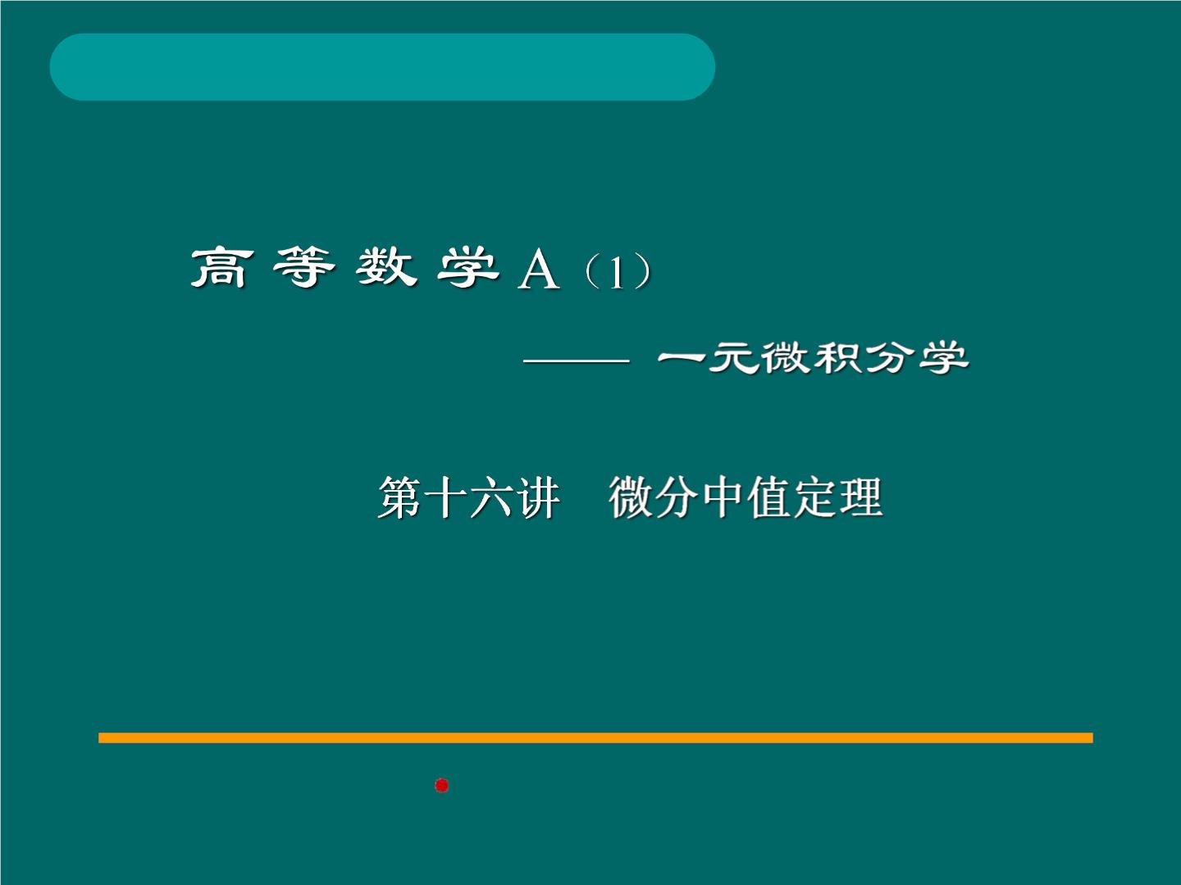
高等院校非数学类本科数学课程
授课教师：彭亚新

Slide 2

第五章 微分中值定理
本章学习要求：
§ 熟悉罗尔中值定理、拉格朗日中值定理、柯西中值定理和泰
勒中值定理，并能较好运用上述定理解决有关问题（函数方
程求解、不等式的证明等）。
§ 掌握罗必塔法则并能熟练运用它计算有关的不定式极限。

Slide 3
第五章 微分中值定理
第一节 微分中值定理
一. 费马定理
二. 罗尔中值定理
三. 拉格朗日中值定理
四. 柯西中值定理

Slide 4
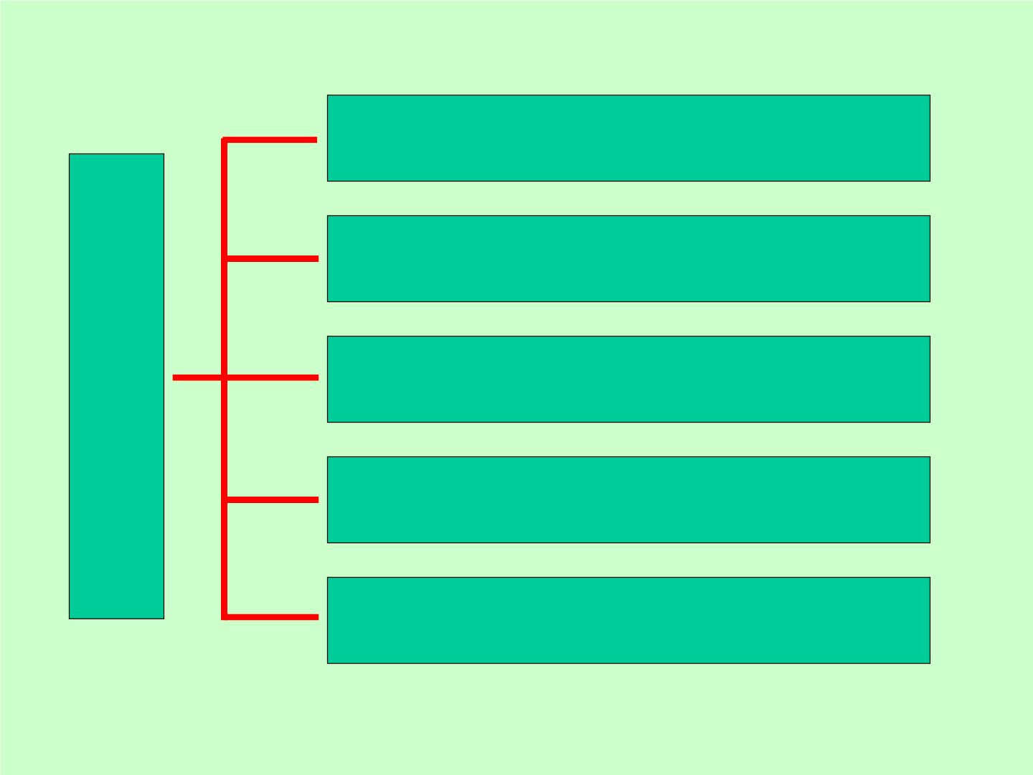
费马定理
微
分
中
值
定
理
罗尔中值定理
拉格朗日中值定理
柯西中值定理
泰勒中值定理

Slide 5
我们常常需要从函数的导数所给出
的局部的或“小范围”性质, 推出其整体的
或“大范围”性质. 为此, 我们需要建立函
数的差商与函数的导数间的基本关系式,
这些关系式称为“微分学中值定理”.
这些中值定理的创建要归功于费马、
拉格朗日、柯西等数学家.

Slide 6
极值的定义
设 f (x) 在 U(x₀ ) 内有定义 , 若
ˆ
f (x)  f (x ) x U(x ) ,
0
0
则称 f (x₀ ) 为 f (x) 的极大值 ,
x₀为函数的极大点 .
ˆ
f (x)  f (x ) x U(x ) ,
0
0
则称 f (x₀ ) 为 f (x) 的极小值 ,
x₀为函数的极小点 .

Slide 7
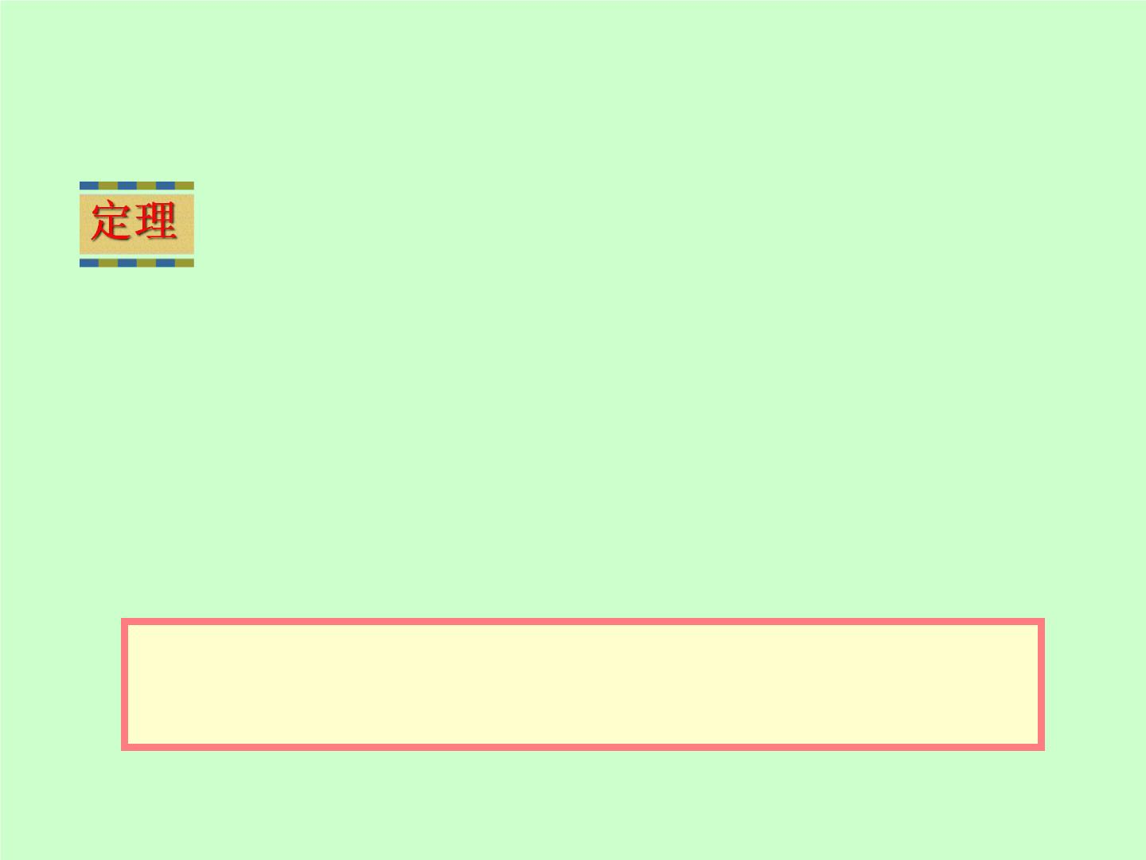
一. 费马定理
设 f (x) 在区间 I 内有定义, 且在 I 内某点
○
 处取极大（小）值. 若 f () 存在 , 则必有
○
f ()  0.
可微函数在区间内部取极值的必要条件是
函数在该点的导数值为零.

Slide 8
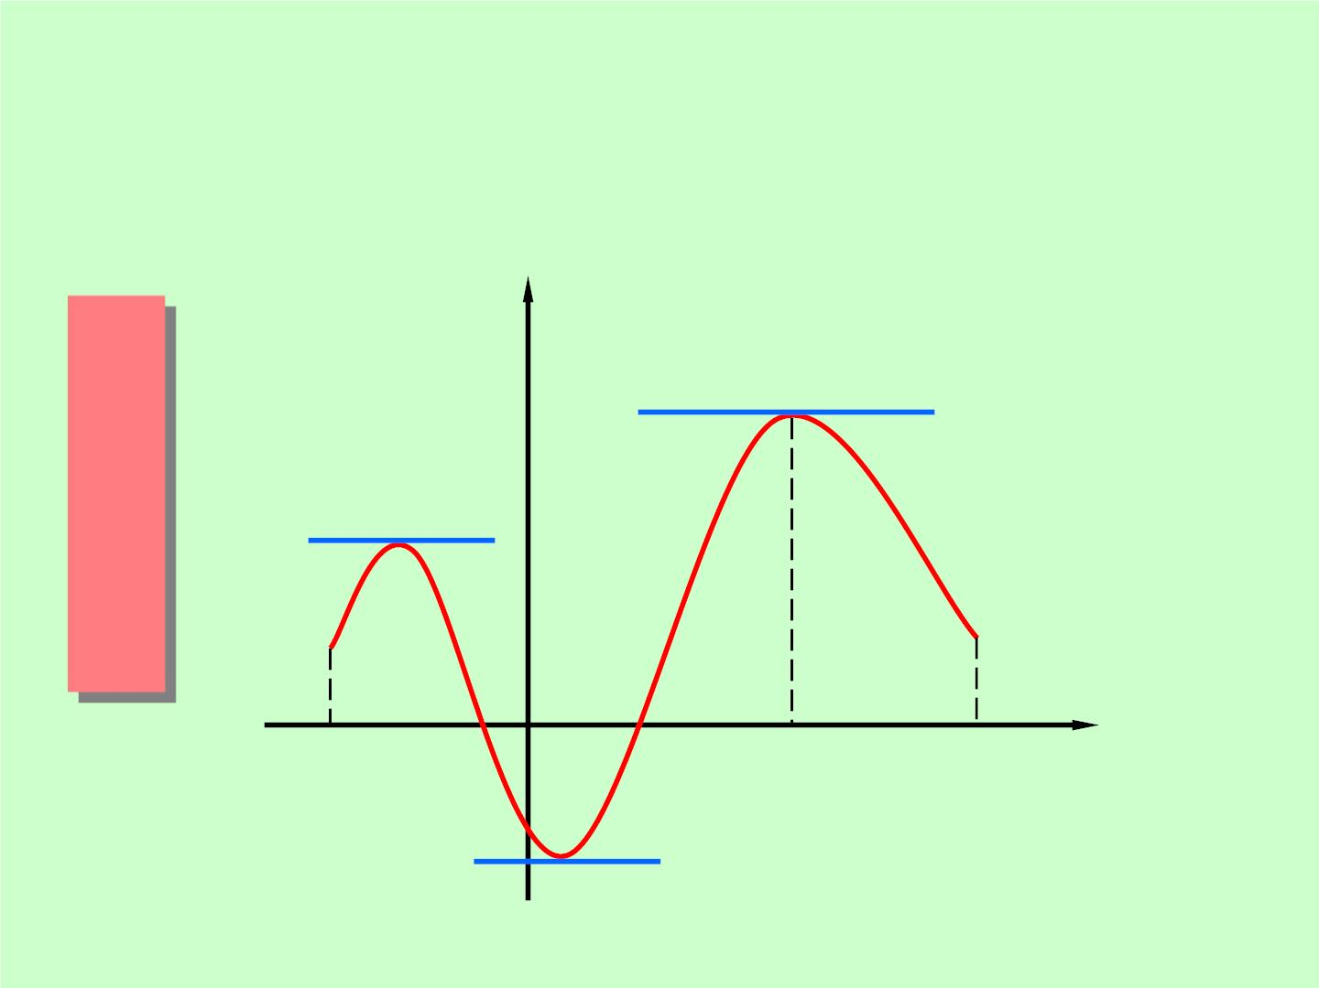
费马定理的几何解释
如
y
何
P
证 y  f (x)
明
？
a O

b
x

Slide 9
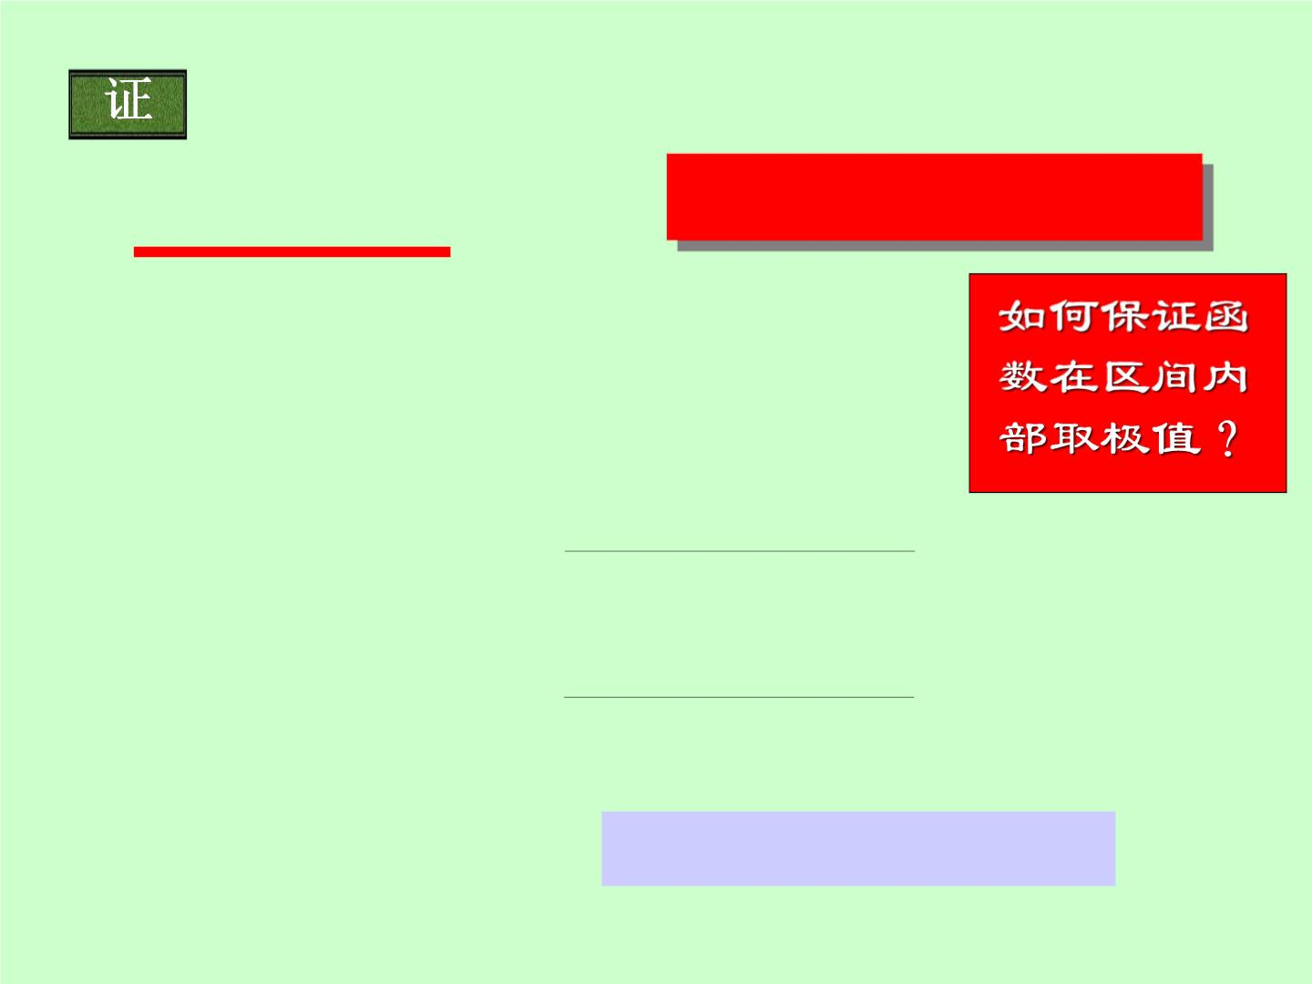
x  
证
设 f (x) 在区间 I 内有定义, 且在 处
取极大值 f (),
则有
f (x)  C 是特殊情况
ˆ
f (x)  f () x U()
○
若 f () 存在, 则
f (  x)  f ()
○
f ()  lim
 0 ,
 0 ,


x
f (  x)  f ()
x
x0
○
f ()  lim
−
−
x0
○
于是
f ()  0.
（极小值类似可证）

Slide 10
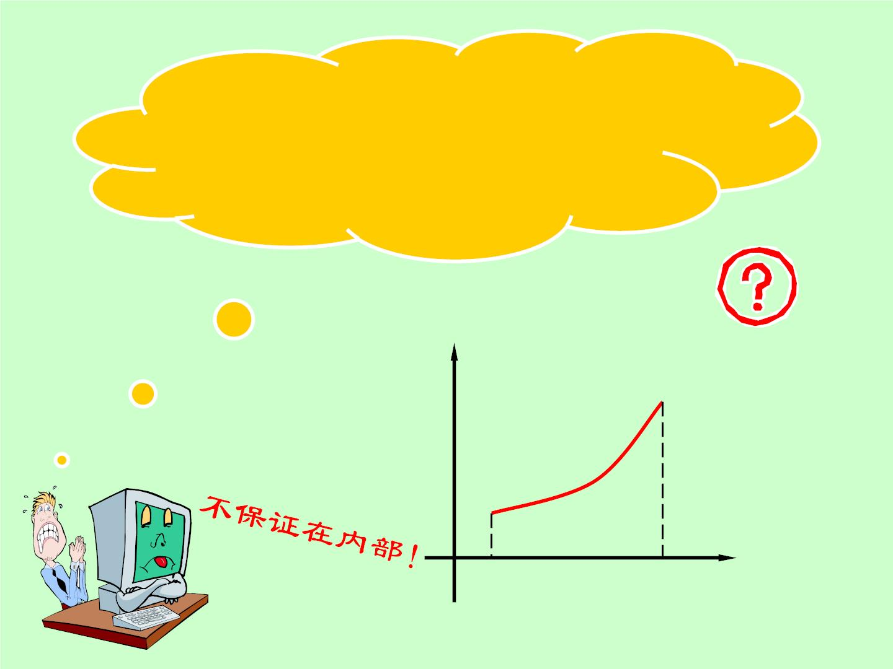
f (x)C([a, b]) 可保证 f (x)
在[a, b]内取到它的最大最小值 .
y
但是……
y  f (x)
O
a
b
x

Slide 11
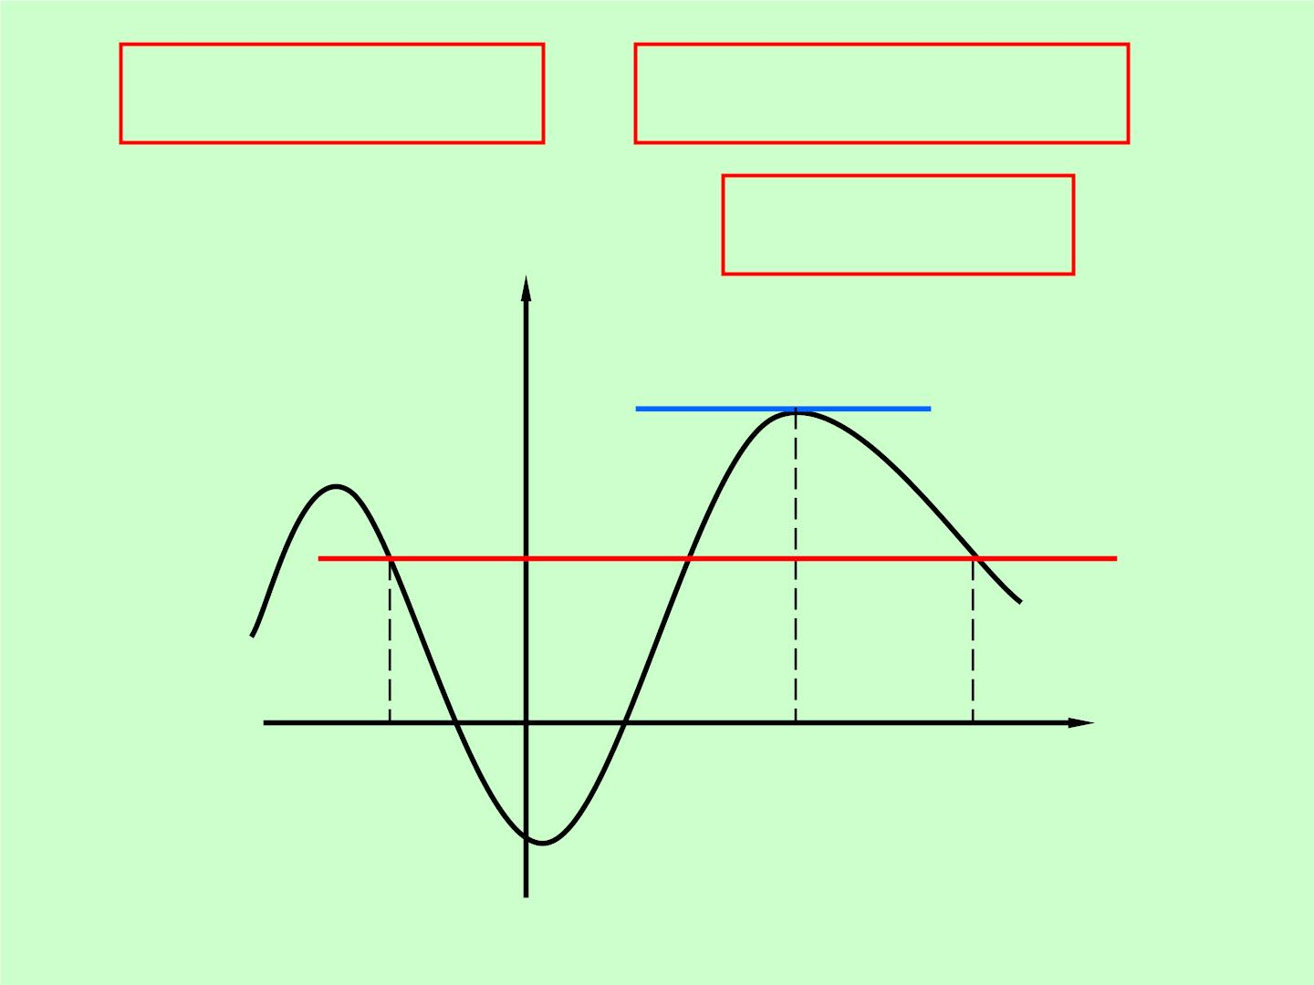
f (x)  C([a, b])
○
f (x) 在 (a, b) 存在
可保证在内部一点取到极值
f (a)  f (b)
y
P
○
f ()  0
水平的
y  f (x)
a
O
 b
x

Slide 12

二. 罗尔中值定理

设 (1) f (x) C([a, b]);
(2) f (x) 在 (a, b) 内可导 ;
(3) f (a)  f (b) ,
○
  a b 使得 f  
则至少存在一点 ( , ) ,
( ) 0.

Slide 13
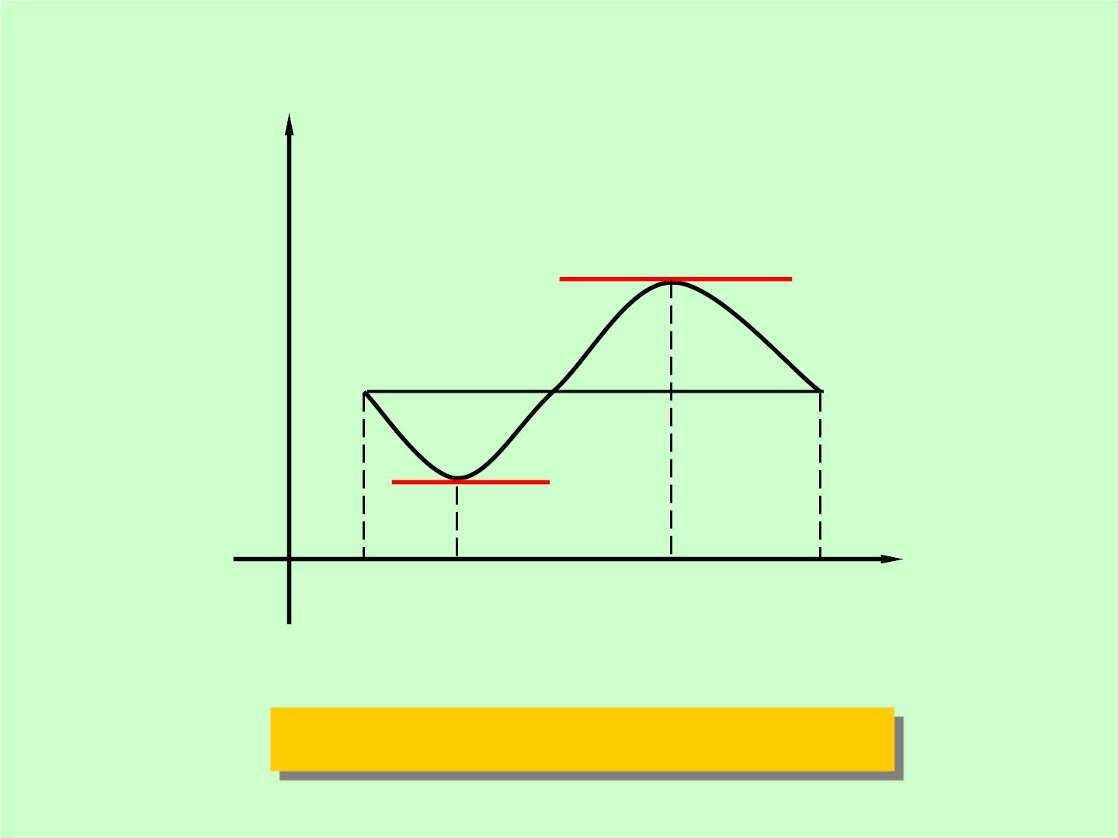
y
y  f (x)
A
B
O a


b
x
实际上, 切线与弦线 AB 平行.

Slide 14

证  f (x)C([a, b])
 f (x) 必在 [a, b] 上取到它的最大值、
最小值至少各一次.
令 M  max f (x) , m  min f (x)

x [a, b]

x [a, b]
(1) 若 M  m
 m  f (x)  M x[a, b]
 f (x)  m x[a, b]
○
故  (a, b) , 均有 f ()  0.

Slide 15
(2) 若 m  M (即 M  m)
 f (x)C([a, b])
 f (x) 必在 [a, b] 上取到它的最大值、
最小值至少各一次.
又 f (a)  f (b) ,
故 f (x) 不能同时在 x  a 和 x  b 处分别取到M和m.
即至少存在一点  (a, b), 使得
f ()  M 或 f ()  m.
由费马定理可知：     
f ( ) 0
(a, b).

Slide 16

设 a,b,c,d 皆为实数, a  b  c  d,
f (x)  (x  a)(x  b)(x  c)(x  d) ,
例1
○
证明方程 f (x)  0 仅有三个实根, 并指出根所在区间.
证 f (x)C( [a, b],[b, c],[c, d]) ,
又 f (a)  f (b)  f (c)  f (d)  0 ,
f (x) 是四次多项式, 在 (,) 内可微 ,
在[a, b] ,[b, c] ,[c, d]上运用罗尔中值定理 , 得
○
○
○
f ( )  f ( )  f ( )  0.
1
2
3
其中,  (a, b) ,  (b, c) ,  (c, d).
1
2
3
○
即 f (x)  0 至少有三个实根 .

Slide 17

 f (x) 是四次多项式,
○
 f (x) 是三次多项式 ,
○
f (x)  0 至多有三个实根 .
综上所述,
○
f (x)  0 仅有三个实根 ,
分别在 (a, b), (b, c), (c, d)中.

Slide 18
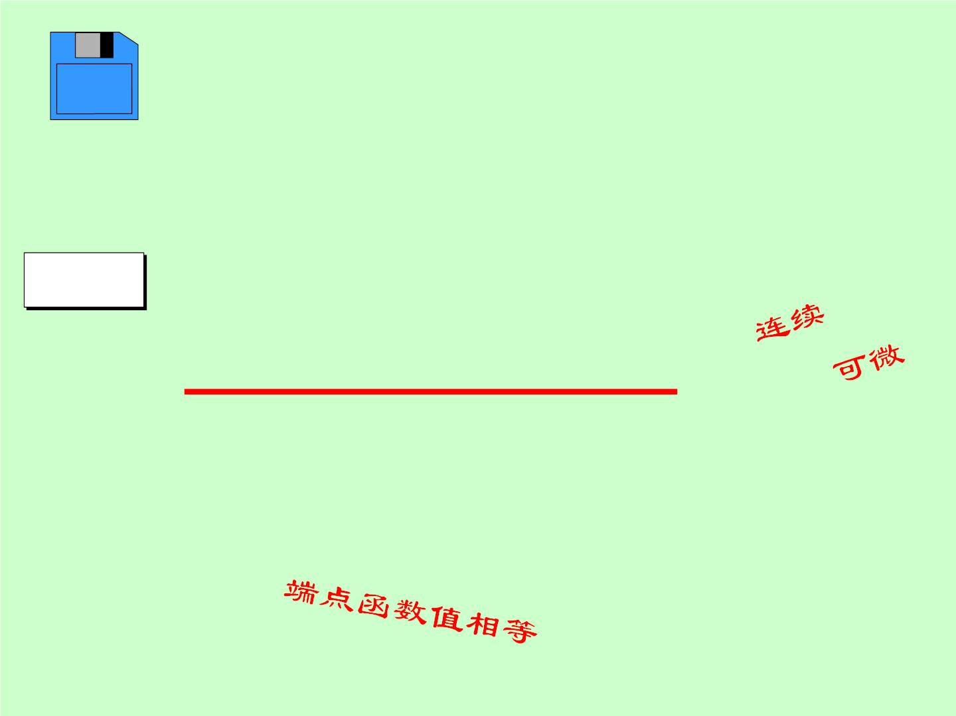
设 f (x)C([a, b]) , 在 (a, b) 内可导, 证明
例2
○
 ²  ²
2x ( f (b) f (a)) (b a ) f (x)
−
在 (a, b) 内至少有一根 .
分析
○
x f b  f a  b²  a² f x 
2 ( ( ) ( )) (
) ( ) 0
2
−
− ²  ²
○

( x ( f (b) f (a)) (b a ) f (x) ) 0
a ( f (b)  f (a))  (b  a ) f (a) 
2
2
2
b ( f (b)  f (a))  (b  a ) f (b) 
2
2
2
2
− ²
a f (b) b f (a)

Slide 19

设 f (x)C([a, b]) , 在 (a, b) 内可导, 证明
例2
○
 ²  ²
2x ( f (b) f (a)) (b a ) f (x)
−
在 (a, b) 内至少有一根 .
证
 ²
−
− ²  ²
令
F(x) x ( f (b) f (a)) (b a ) f (x)
则由 f (x) 的连续性和可导性 , 得
F(x)C([a, b]) , F(x) 在 (a, b) 内可导 ,
又
F(a) F(b) a f (b) b f (a)
  2  ²
 
由罗尔定理, 至少存在一点 (a, b) 使得
○
○
( ) 2 ( ( ) ( )) ( ) ( ) 0
F    f b  f a  b²  a² f  
即 方程在 (a, b) 内至少有一根 .

Slide 20

分析问题的条件, 作出
辅助函数是证明的关键 .

Slide 21
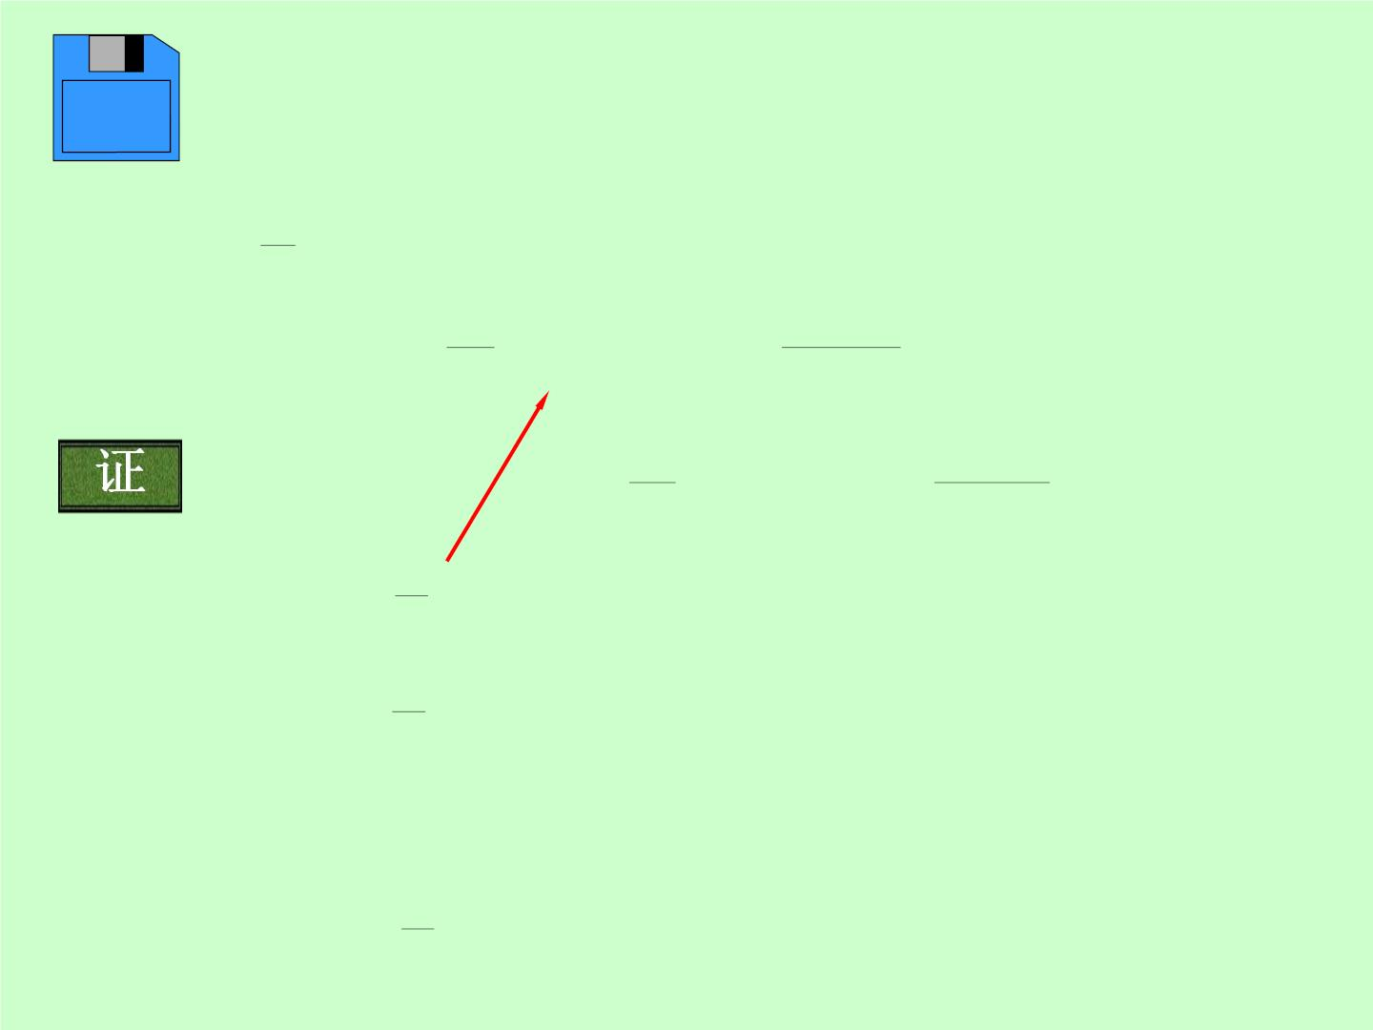
证明方程
a cos x  a cos 3x ☹ a cos( 2n 1)x  0
例3
1
2
n
❐
在（0, ）内至少有一根 , 其中实数a ,☹, a 满足
2
1
n
a
a
( 1)
a  ☹ 
n
1
n 
2
0
1
3
2n 1
a
a
证
令 F(x)  a sin x  ² sin 3x ☹ n sin(2n 1)x
1
3
−
2n 1
❐
则 F(0)  F( )  0 , 且满足罗尔定理其它条件
,
2
❐
故  (0, ) 使
2
○
F ()  a cos  a cos 3 ☹ a cos(2n 1)  0
1
2
n
❐
2
即方程在（0, ）内至少有一根 .

Slide 22
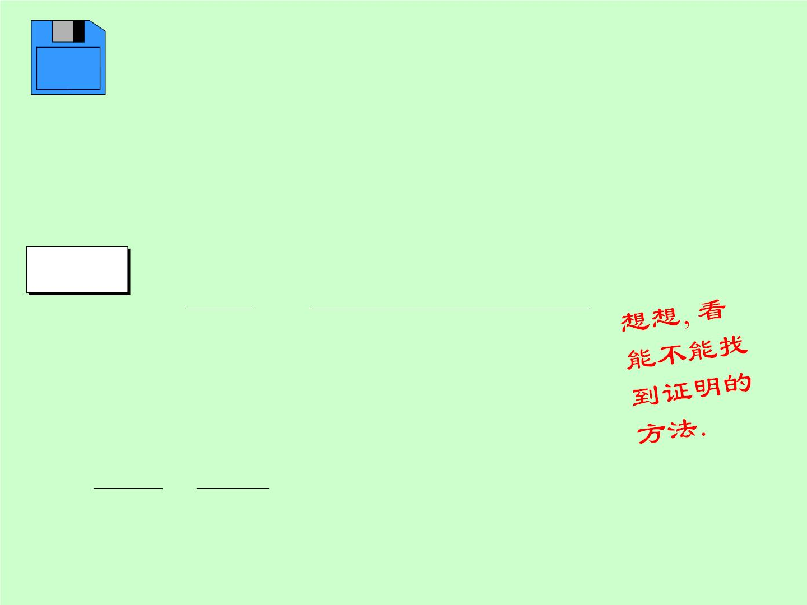
例4 设 f (x)、g(x)C([a, b]) , 在 (a, b) 内可导,
○
○
且x(a, b), f (x)g(x)  f (x)g (x)  0. 证明方程
f (x)  0 的两个根之间至少有 g(x)  0 的一个根.
分析
○
 
f (x) 
○
f (x)g(x)  f (x)g (x)
 

 
(g(x))²
g(x)
 
如果 x , x 是 f (x)  0 的两个根 , 则
1
2
f (x ) f (x )
1

这时必须 g x 
 ( ( ) 0 ).
2 0
g(x ) g(x )
1
2

Slide 23
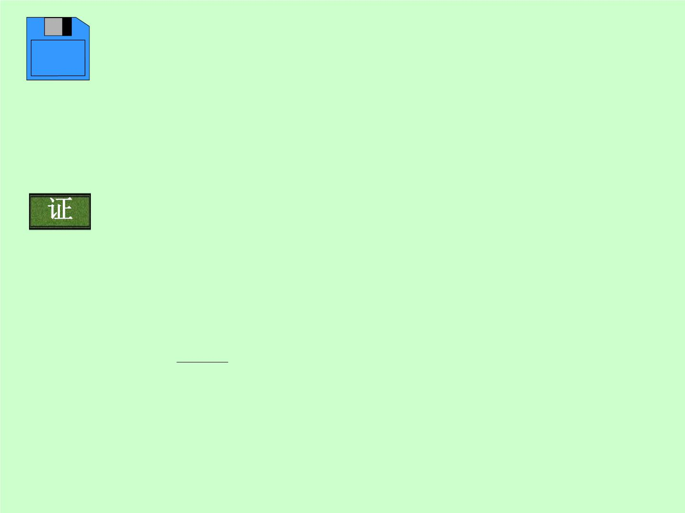
例4 设 f (x)、g(x)C([a, b]) , 在 (a, b) 内可导,
○
○
且x(a, b), f (x)g(x)  f (x)g (x)  0. 证明方程
f (x)  0 的两个根之间至少有 g(x)  0 的一个根 .
x x  a b f x 
证 设 , ( , ) 是 ( ) 0 的两个根 .
1
2
不妨假设 x  x .
1
2
并设方程 g(x)  0 在 x 与 x 及其之间没有根 .
1
2
f (x)
令 F(x)  ,（此时 ( ) 0）.
g x 
g(x)
则由已知条件可知:
F(x) 在 [x , x ]上满足罗尔定理条件 ,
1
2

Slide 24
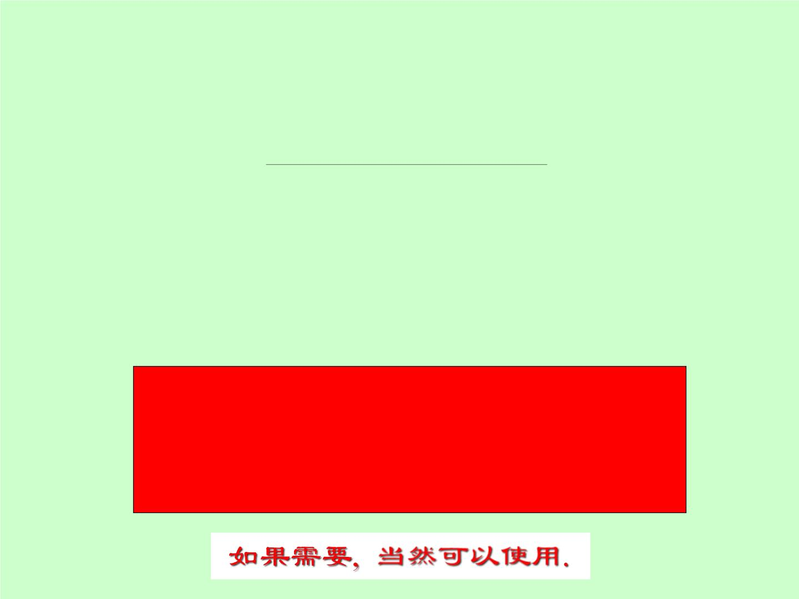
故至少存在一点  (x , x ) , 使得
1
2
○
○
f ()g()  f ()g ()
○
F () 
 0
( )
g  ²
○
○
从而 f ()g()  f ()g ()  0 , 与已知矛盾 .
该矛盾说明命题为真 .
如果使用一次罗尔定理后,
○
f (x) 仍满足罗尔定理条件,
能否再一次使用罗尔定理?

Slide 25

例5
设 f (x),g(x)C([a, b]), 在 (a,b) 内二阶可导,
且 f (a)  g(a), f (c)  g(c), f (b)  g(b), c(a,b),


证明: 至少存在一点  (a,b), 使得 f ()  g ().
证
( ) ( ) ( ), ( ) ( ) ,
令  x  f x  g x 则  a   c  
○
由罗尔中值定理, 至少存在一点  (a,c), 使得 ( )  0.
1
1
○
同理, 至少存在一点  (c,b), 使得 ( )  0.
2
2
○
在[ , ]上对函数 (x) 再运用罗尔中值定理, 则
1 2
至少存在一点  (₁,₂ )  (a,b), 使得

 ()  0,


即 f ()  g ().

Slide 26

设 f (x), g(x) 在区间 I 上可微, 且有 f (a)  0,
例6
○
○
f (b)  0, a, b I, 证明方程 f (x)  f (x)g (x)  0
至少存在一根 x₀ (a,b).
○
^{x}    
由于 (e ) e , e 0 x ( , ), 所以, 令
证
x  ^{x}
 ^{g(x)}
F(x) e f (x),
则由已知条件可知 :
F(x)C([a,b]), 在 (a,b) 内可导, 且 F(a)  F(b)  0,
故由罗尔中值定理 : 至少存在一点 x₀ (a,b) 使得
○
○
^{g(x}₀ ⁾ 
f (x )e g (x ) 0.
○
○ 
g(x )

F x  e ⁽ ⁾ f x
f (x )e
g x
( ) ( ( ))
0
0
xx₀
0
0
0
因为e^{g(x}₀ ^{) }
○

○

0, 故有 f (x ) f (x )g (x ) 0, 即得所证.
0
0
0

Slide 27

三. 拉格朗日中值定理
设

(1) f (x) C([a, b]) ;
(2) f (x) 在 (a, b) 内可导 ,
则至少存在一点  (a, b) , 使得
f (b)  f (a)
○
f () 
b  a
○
即
f (b)  f (a)  f ()(b  a)

Slide 28
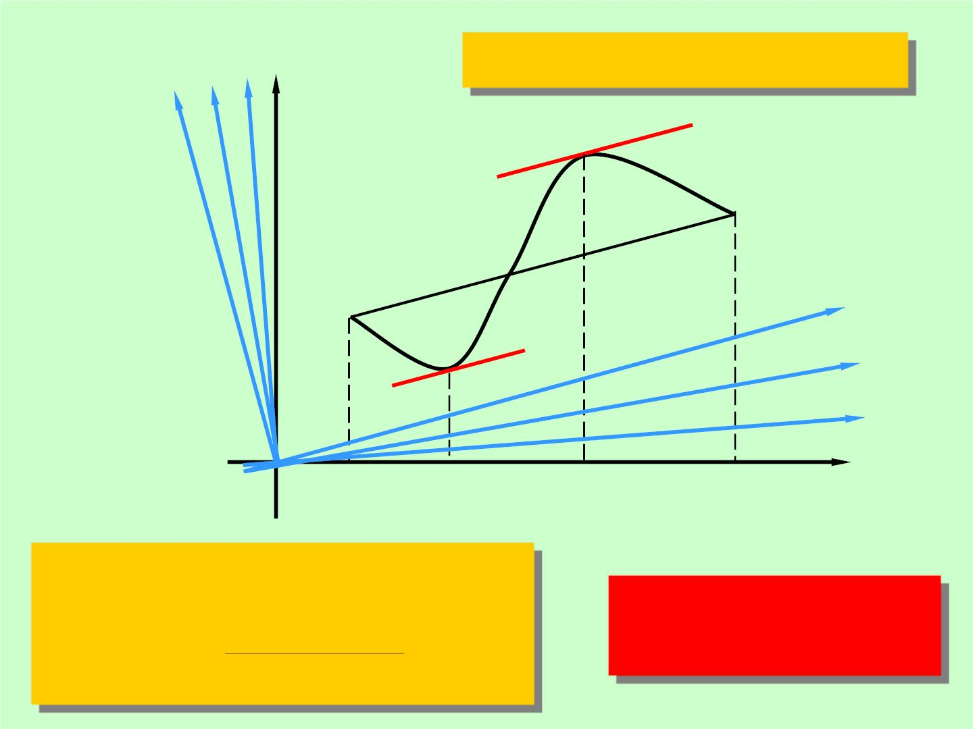
切线与弦线 AB 平行
y
y  f (x)
B
A
O a


b
x
弦 AB 的方程：
如何利用罗尔定理
来证明？
f (b)  f (a)
b  a
y  f (a) 
(x  a)

Slide 29

f (b)  f (a)
b  a
令 (x)  f (x)  f (a) 
则由已知条件可得：
(x  a)
证
(x)C([a, b]) , (x) 在 (a, b) 内可导 .
且 (a)  (b)  0 ,
故由罗尔定理, 至少存在一点
 (a, b) ,
使得
f (b)  f (a)
b  a
○
○
 ()  f () 
 0
○
即
f (b)  f (a)  f ()(b  a)

Slide 30

定理的证明方法很多, 例如, 可作辅助函数
F(x)  ( f (b)  f (a))x  (b  a) f (x)


○
拉格朗日有限增量公式
○
f (x  x)  f (x)  f (x  x)x (0  1)
○
y  f ()x ( 在 x 与 x  x 之间)
拉格朗日中值定理的公 式可写成
| f (b) f (a) | | f () || b  a | ( 在 a, b 之间)
−

Slide 31
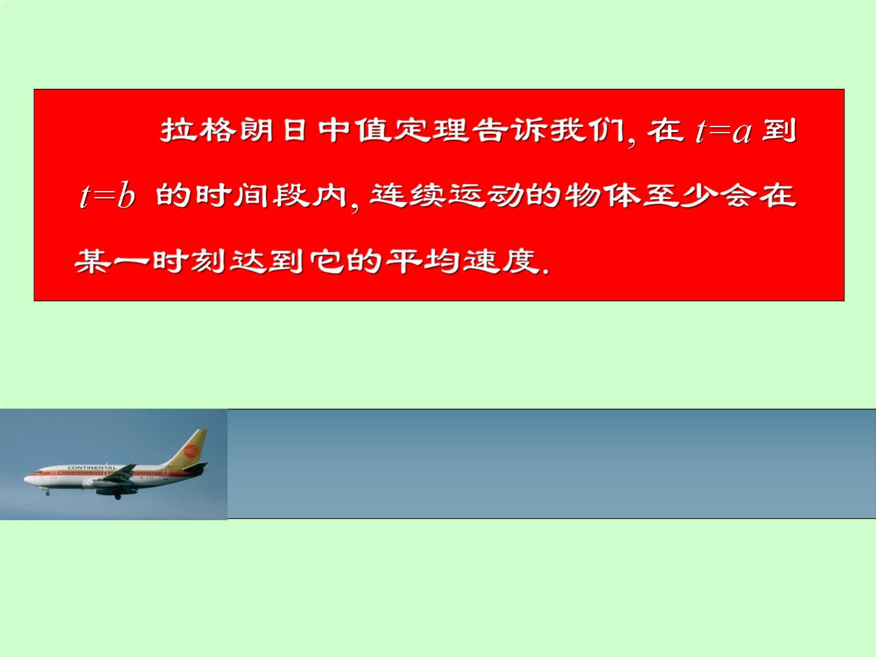

Slide 32
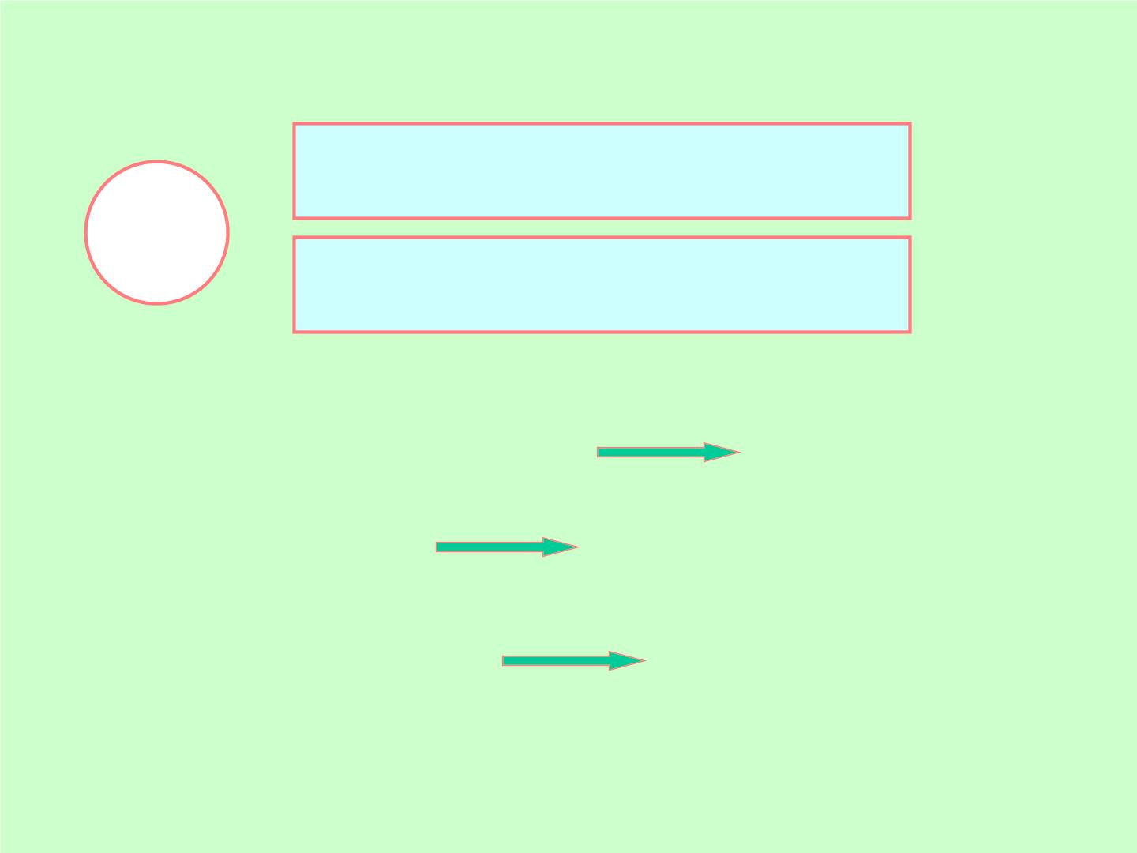
由拉格朗日中值定理可 以得出其它的什么结论 ？
○
f (b)  f (a)  f () (b  a)
○
f ()
○
f (x )  f (x )  f () (x  x )
2
1
2
1
?
○

(1) f (x)  0 x(a, b).
f (x) 常数.
?
○
−

−
(2) | f (x) | M.
| f (x) f (x ) | M | x x |.
0
0
?
○
✴ 
f (x) ( )
(3) f (x)  0 ( 0).
还有什么？

Slide 33
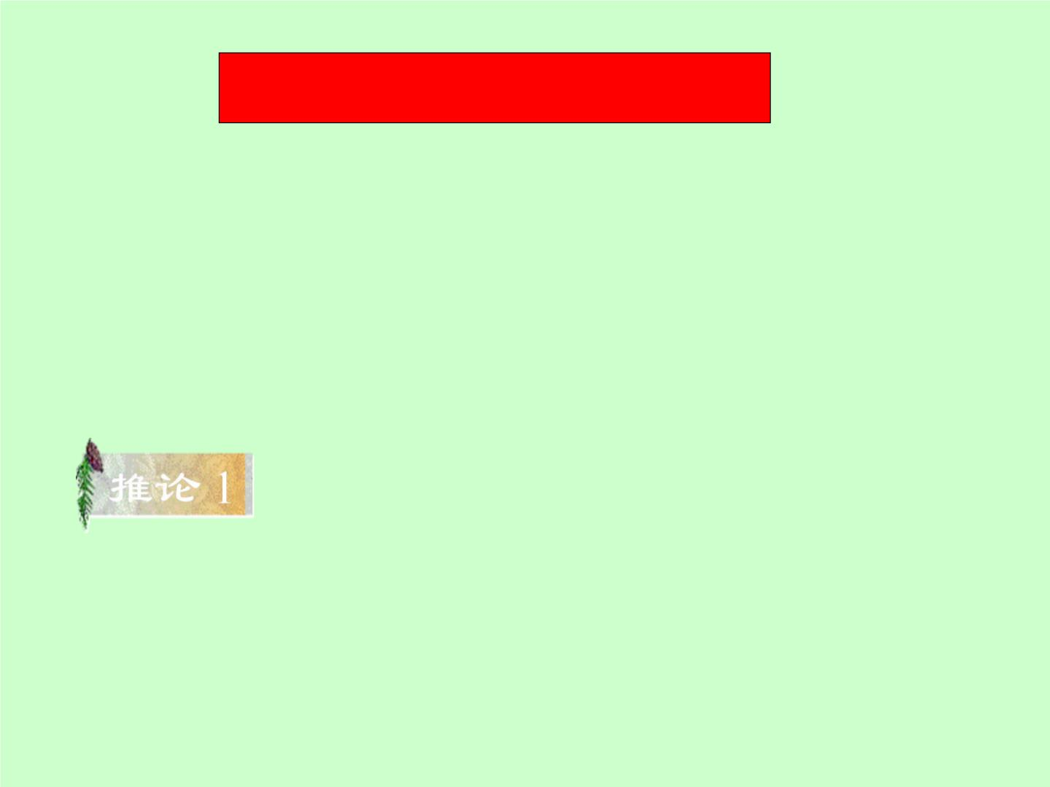
○
f (b)  f (a)  f ()(b  a)
○
若 f (x)  0 , xI. 则 x , x I , 有
1
2
○
f (x )  f (x )  f ()(x  x )  0 ,
1
2
1
2
f (x )  f (x ).
1
2
推论 1
○
若 f (x)  0 , xI , 则 f (x)  C , xI.

Slide 34
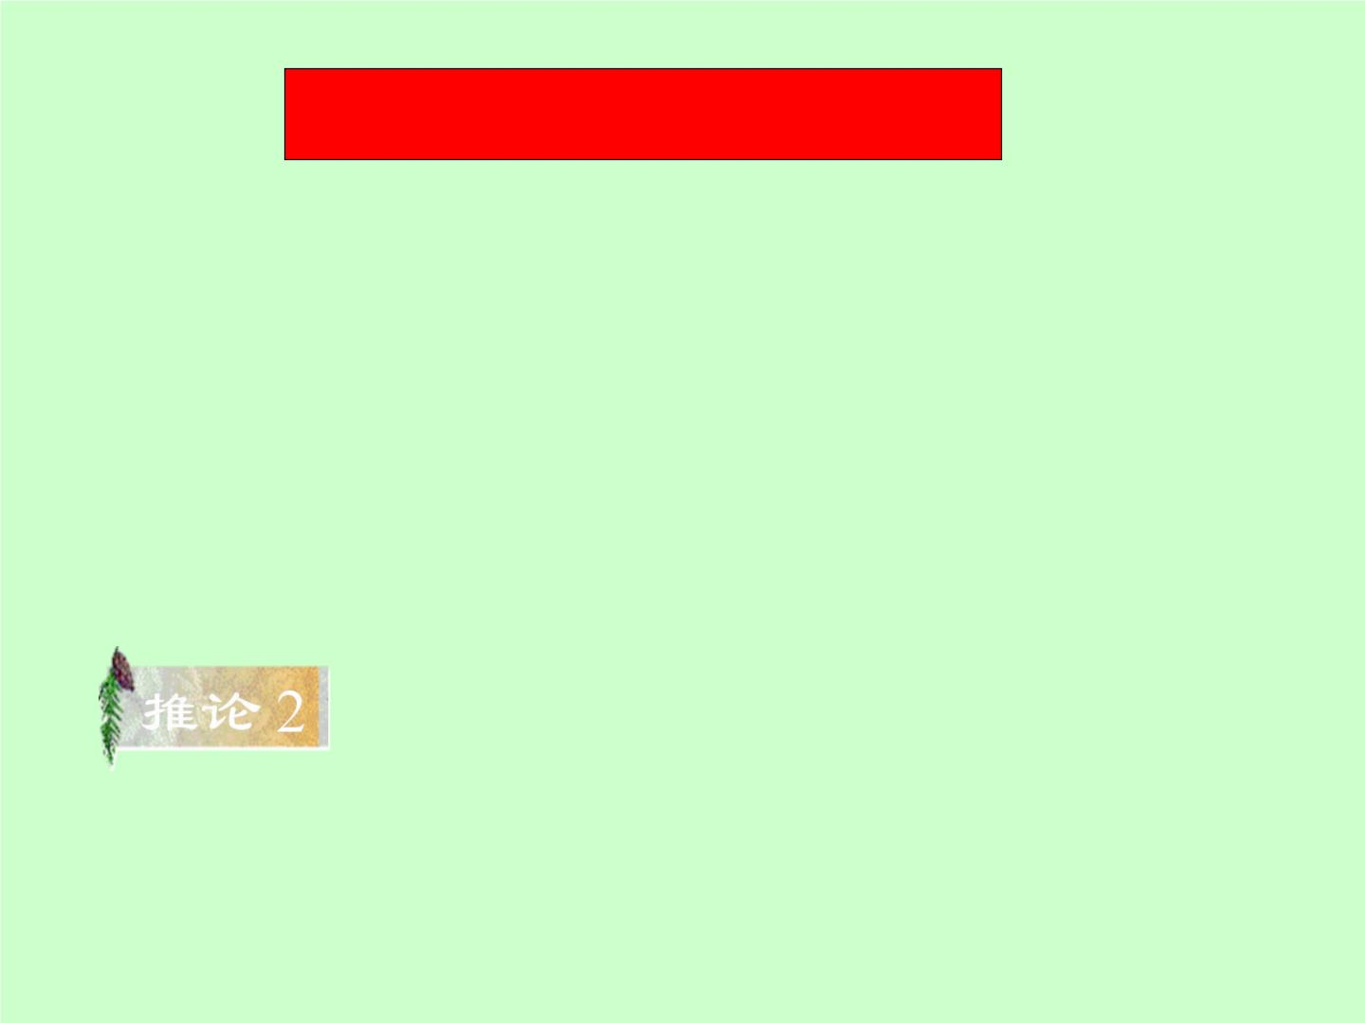
○
f (b)  f (a)  f ()(b  a)
○ 
○
( f (x)  g(x))  f (x)  g (x)
○
○
若 f (x)  g (x) xI ,
○
○
则 F (x)  ( f (x)  g(x))  0 , xI ,
F(x)  f (x)  g(x)  C , xI.
推论 2
○
○
若 f (x)  g (x) xI , 则 f (x)  g(x)  C xI.
( C 为常数 )

Slide 35
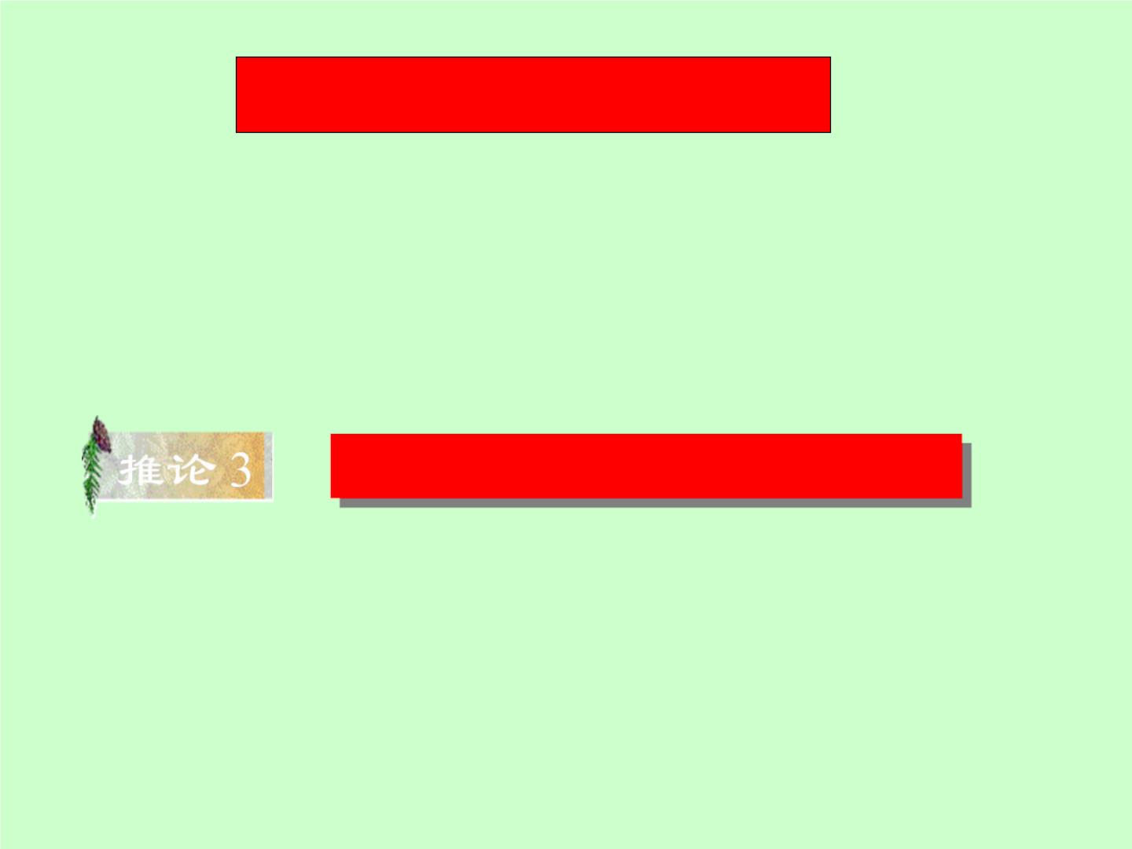
○
f (b)  f (a)  f ()(b  a)
○
○
若 | f (x) | M (即 f (x) 有界) ,
○
则 | f (b)  f (a) | | f () || b  a | M | b  a |.
推论 3
用来证明一些重要的不等式
若 f (x) 在[a, b]上满足拉格朗日中值定 理
○
条件, 且 | f (x) | M , x(a, b), 则
| f (b)  f (a) | M | b  a |

Slide 36
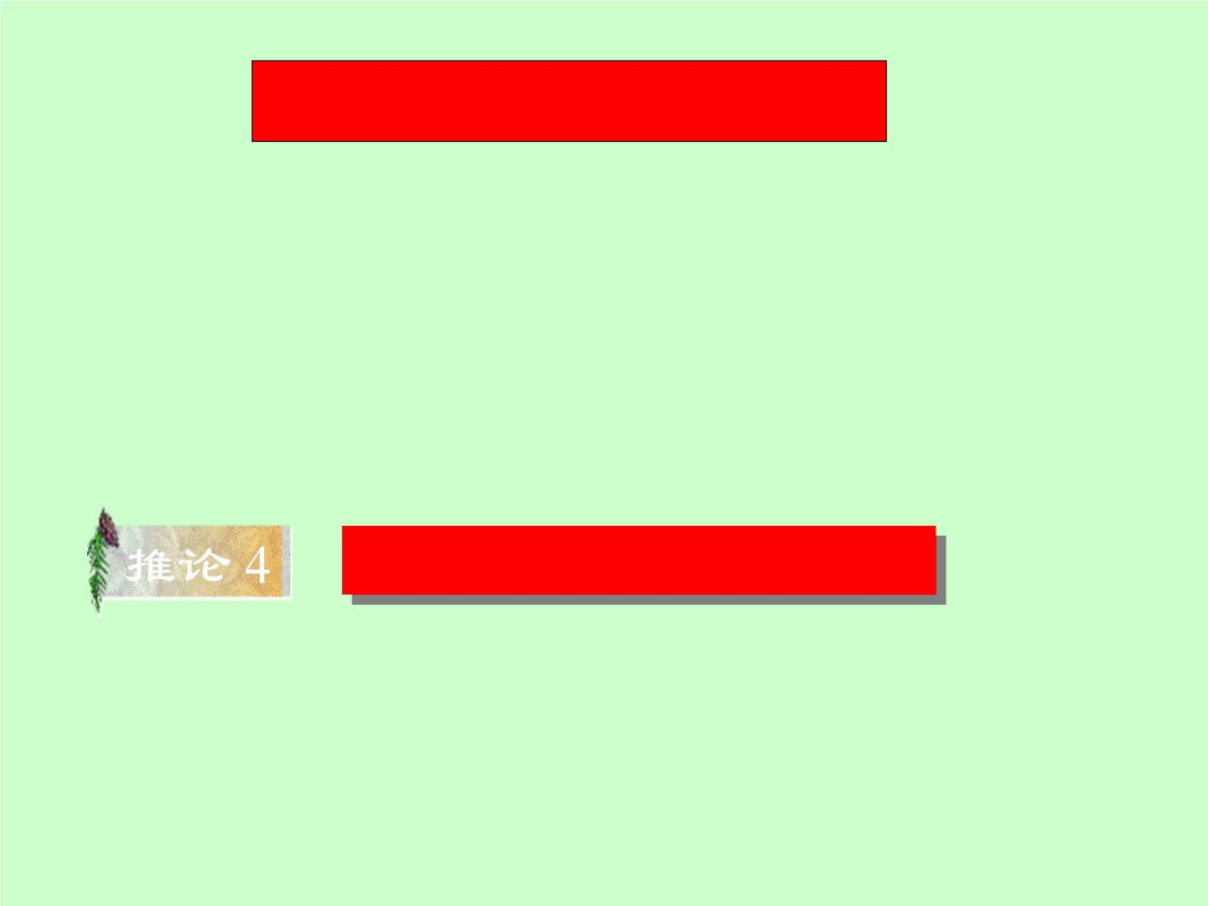
○
f (b)  f (a)  f ()(b  a)
x ,x I , 不妨设 x  x .
1 2
2
1
○
f (x )  f (x )  f ()(x  x ) (x    x )
2
1
2
1
1
2
○
若 f (x)  0 xI , 则 f (x )  f (x ) ,
2
1
○
若 f (x)  0 xI , 则 f (x )  f (x ) ,
2
1
推论 4 用来判断函数的单调性
○
○
若 f (x) 在区间 I 可导 , 且 f (x)  0 ( f (x)  0) ,
则 f (x) 在区间 I 上单调增加 (减少)．

Slide 37

在推论 4 中,
如果 f (x) 在[a, b]上连续 , 在 (a, b) 内可导 ,
○
○
且 f (x)  0 ( f (x)  0) , 则可推出 f (x) 
[a, b]
( f (x)  ).
[a, b]
○
○
如果在区间 I 上 f (x)  0 ( f (x)  0) , 则 f (x)
在区间 I 上严格单调增加 (严格单调减少).
○
○
如果 f (x)  0 ( f (x)  0), 但仅在孤立点处出
○
现 f (x)  0, 则 f (x) 仍在区间 I 上严格单调增
加(严格单调减少).

Slide 38
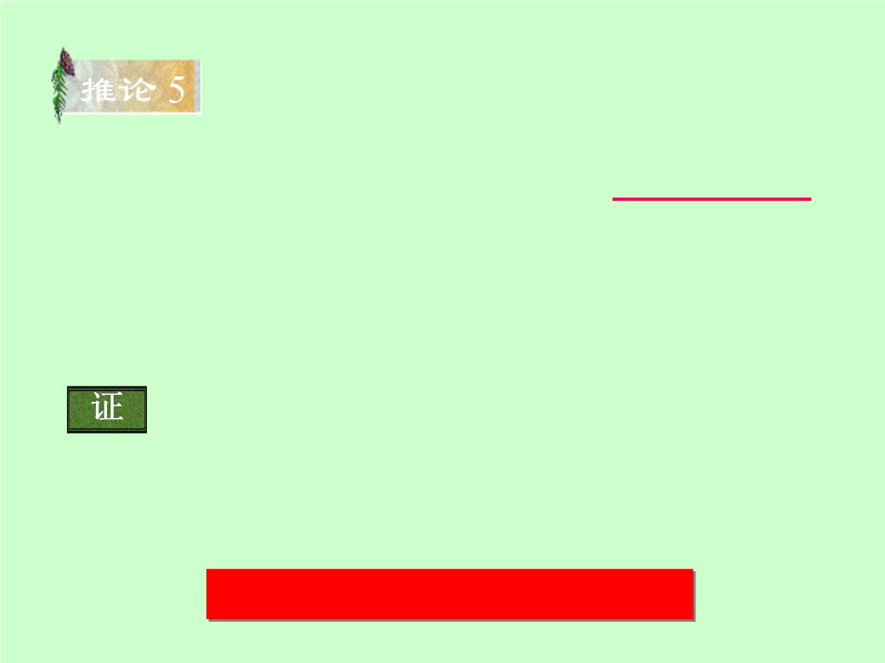
推论 5
设 f (x) , g(x) 在区间I 内可导 , 且 f (a)  g(a)
○
○
( a I ). 若 f (x)  g (x) x(a, b)  I ,
则
f (x)  g(x) , x(a, b).
○
证
令 (x)  f (x)  g(x) , 则  (x)  0, (a)  0.
再由推论 4 , 即得命题成立 .
该推论可以用来证明不等式.

Slide 39
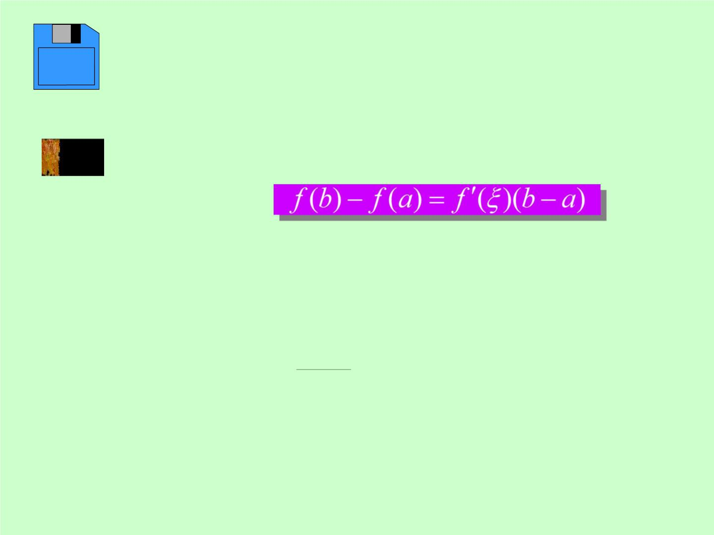
²  
设 f (x) 3x 2x 5, 求 f (x) 在[a, b]

例11
上满足拉格朗日中值定 理的 值 .
解 易验证 f (x) 在 [a, b] 满足拉格朗日中值
定理的条件 .
由 (3b 2b 5) (3a 2a 5) (6 2)(b a) ,
²    ²      
得 3(b  a)  6 ,
b  a
从而所求为   .
2

Slide 40
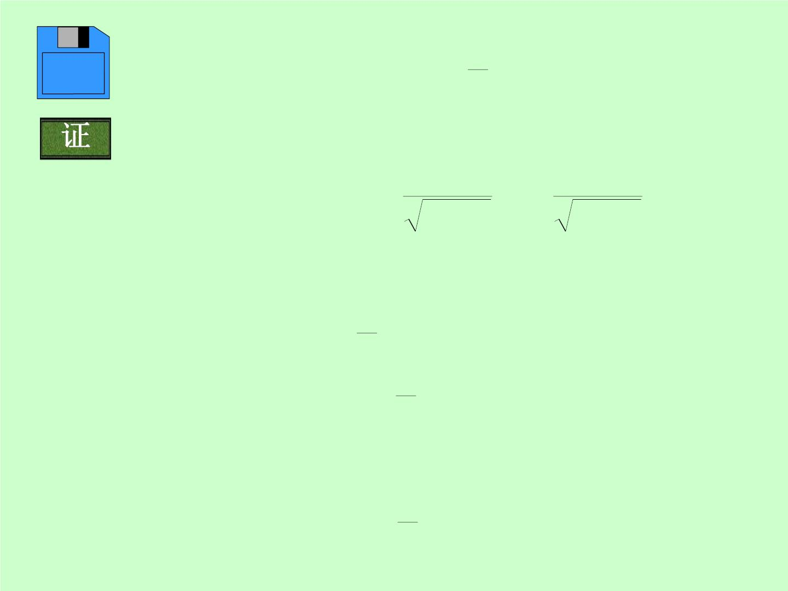
❐
例9
证明：arcsin x  arccos x  , x[1, 1].
2
证 当 x[1, 1] 时 ,
1
1
○
(arcsin x  arccos x) 
 (
)  0 ,
1 x²
1 x2
故 arcsin x  arccos x  C x(1, 1)
❐
取 x  0 计算得 C  , 从而
2
❐
arcsin x  arccos x  x(1, 1).
2
由 (arcsin x  arccos x)C([1, 1]) , 可得
❐
延拓!
arcsin x  arccos x  x[1, 1].
2

Slide 41
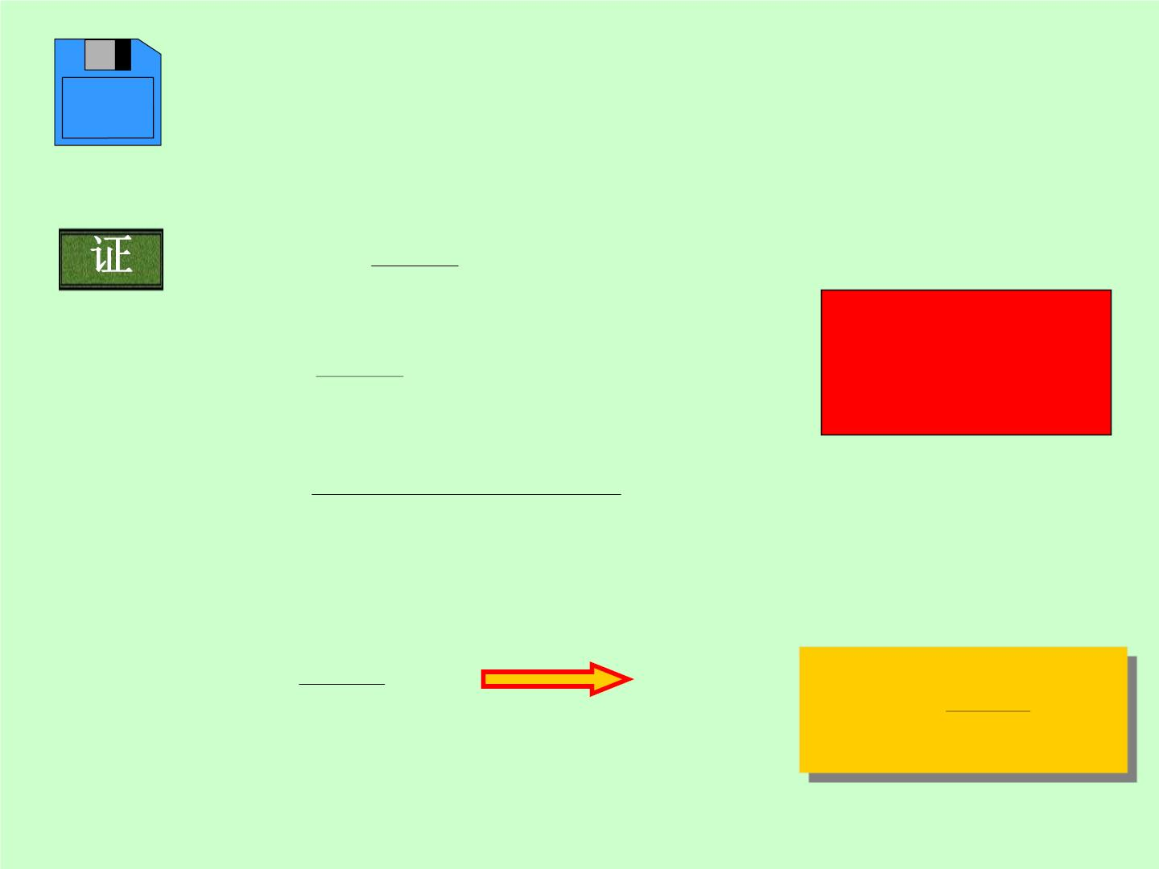
证明：若 f (x) 在 (,  ) 内满足关系式
例10
○
则  ^{x}
f (0) 1, f (x) f (x) , f (x) e .


f (x)
e^{x}
证
即要证
1, x(,  ).
问题转化为
f (x)
令 (x)  , x(,  ),
x
证  (x)  C
e
○
^{x} 
x
f (x)e f (x)e
○
  (x) 

   
0, x ( , ),
_{e}2x
 (x)  C, x(,  ).
f (0)

又 f (0) 1,
故 (0)  1
C 1.
f (x)
(x)   C
0
e
e
x
从而
 ^{x}    
f (x) e , x ( , ).

Slide 42
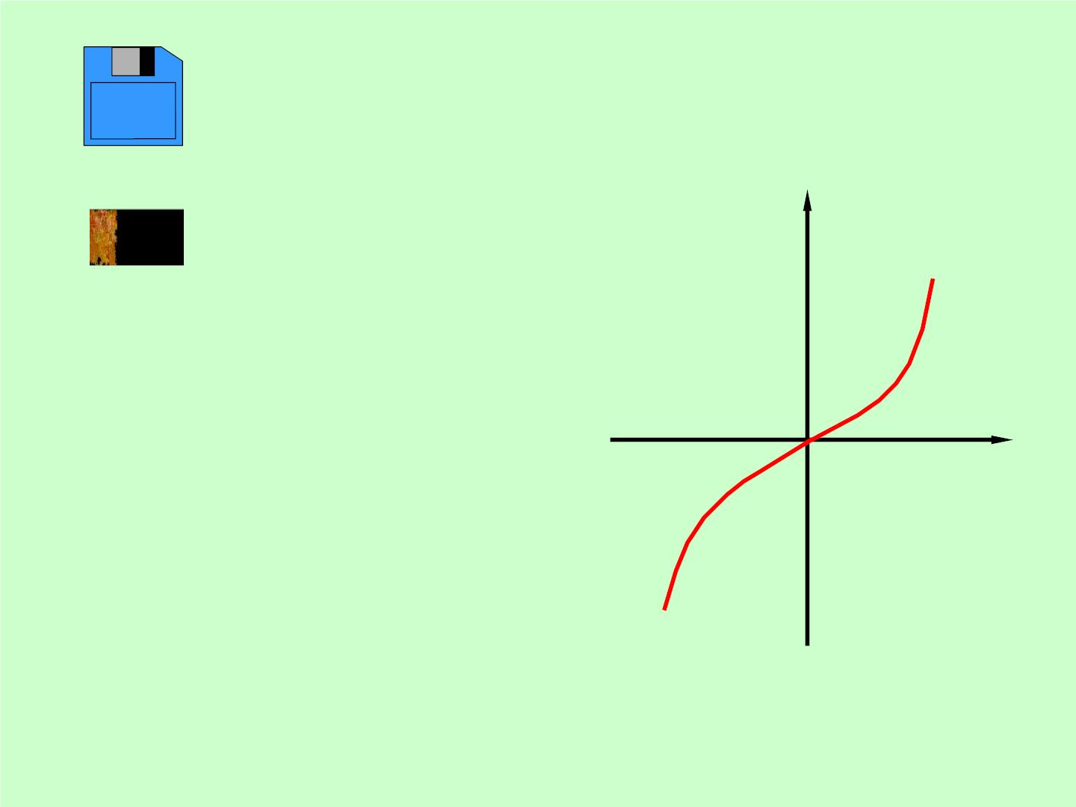
例7
讨论 y  x³, x(,  ) 的单调性 .
y
解
( , ) 时 ,
x   
_{y  x}3
○
³ 
2
y  (x )  3x  0 ,
○
且仅当 x  0 时, y  0 ,
x
故 x³ _{(, )}
O
.

Slide 43

例12
讨论 y  x  sin x 在[0, 2 ]上的单调性 .
解  y  x  sin xC( [0, 2 ]) ,
○
y 1 cos x  0 , x(0, 2 ) ,
 y  x  sin x _{[0, 2 ]} .

Slide 44

证 明：x  0时 , x  ln(1 x).
证 令 f (x)  x  ln(1 x) , x[0,  ) ,
例13
则 f (x)C( [0,  ) ) , (0) 0 ,
f 
1
1 x
又
故
○
  

f (x) 1
0 , (x 0时) ,
f (x)
✴
,
[0, )
f x  f 
x 
从而 ( ) (0) 0 , ( 0) ,
即 
 
x 0时 , x ln(1 x).

Slide 45

x
证 明：x  0时 , ln(1 x)  .
1 x
例14
证
令 f (x)  ln(1 x) ,
易验证 f (x) 在 [0, x]上满足拉格朗日中值条 件，
则存在 0, x满足
f (x)  f (0)
x  0
1
1
 f () 

1 1 x
x
即
x  0时 , ln(1 x)  .
1 x

Slide 46

b  a b b  a
例8
证明：当0  a  b 时 ,
ln
 
.
b
a a
1
1
证 即要证 (b  a)  lnb  lna  (b  a)
b
a
令 f (x)  ln x , x[a, b] ,
则 f (x) 在 [a, b]上满足拉格朗日中值定 理条件 ,
1

−  
  
b,
故 lnb lna (b a) a
b  a b b  a
从而
ln
 
.
b
a a

Slide 47
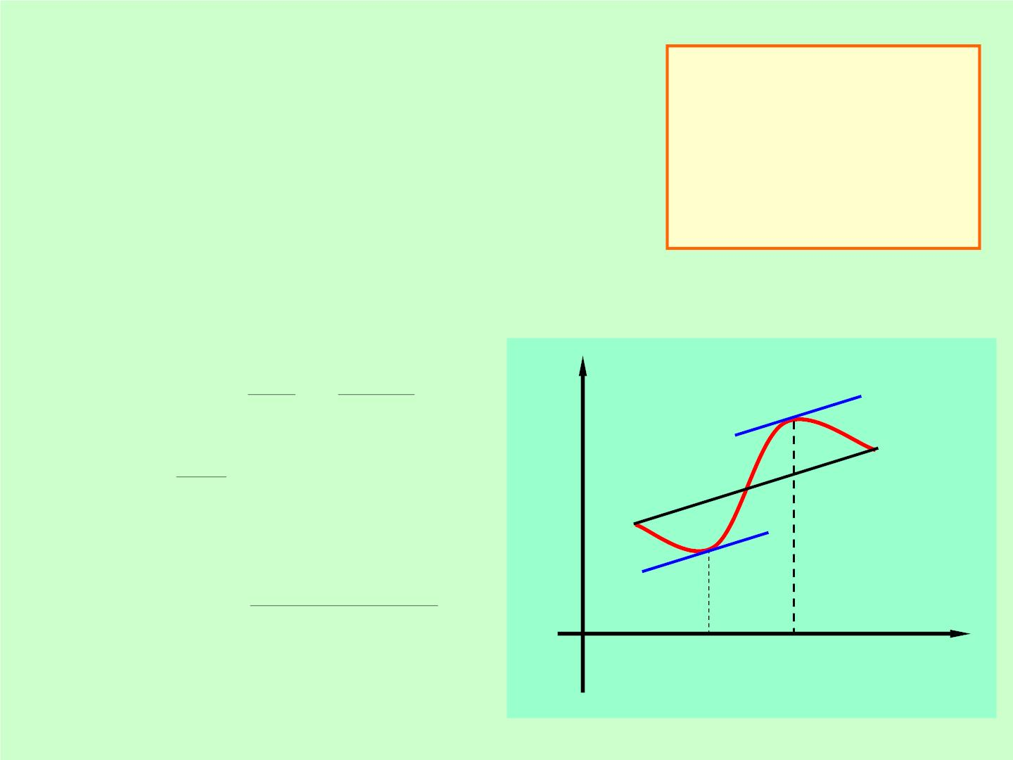
设弧 AB 的参数方程为
y  f (t)
在拉格朗日
中值定理中, 将
曲线用参数方程


t [a, b] 表示
, 会出现什

x  g(t)
么结论？
则弧 AB 上任意一点处的切线的 斜率为
○
○
d y f (t)
y
y  f (x)

d x g (t)
而弦 AB 的斜率为
f (b)  f (a)
B
A
k 
g(b)  g(a)
O
 
x

Slide 48

由拉格朗日中值定理, 至少存在一点 P ,
使曲线在该点的切线与弦线平行, 即它们的
斜率相等.
设对应于 P 点 , t   , 则有
f (b)  f a f ()
○

○
(g (t)  0)
○
g(b)  g(a) g ()
注意:
曲线的参数方程表示式 中 f (t) 与 g(t) 之间
并不具备任意性,它们间的关系由曲线确定.
当 f (t) 与 g(t) 真正具有任意性时 ,
上述结论就是柯西定理 .

Slide 49

四. 柯西中值定理
设

(1) f (x) , g(x) C([a, b]) ;
(2) f (x) , g(x) 在 (a, b) 内可导 ,
○
且 g (x)  0 ,
则至少存在一点  (a, b) , 使得
○
f (b)  f (a) f ()

○
g(b)  g(a) g ()

Slide 50
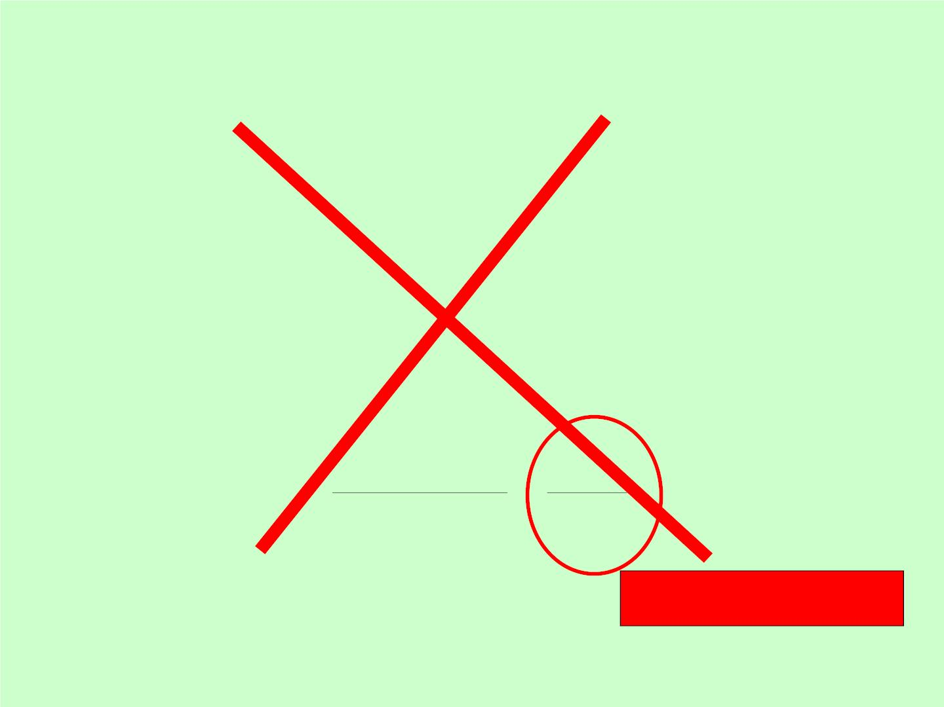
有人想：分子分母分别用拉格朗日中值定理,
就可证明柯西中值定理了.
f (x) , g(x)C([a, b]) ,
○
f (x) , g(x) 在 (a, b) 内可导 , 且 g (x)  0 ,
f (x) , g(x) 在[a, b]上, 满足拉格朗日中值定理 条件
f (b)  f (a)
g(b)  g(a)
故

两个 相同吗？

Slide 51

证 令 F(x)  ( f (b)  f (a))g(x)  (g(b)  g(a)) f (x)
x[a, b]
则 F(x)C([a, b]) , F(x) 在 (a, b) 内可导 .
又 F(a)  F(b)  g(a) f (b)  g(b) f (a)
故 由罗尔中值定理至少存在一点
使得   
 (a, b) ,
F ( ) 0 , 即
○
○
( f (b)  f (a))g ()  (g(b)  g(a)) f ()  0
○
f (b)  f (a) f ()
亦即

 (a, b).
○
g(b)  g(a) g ()

Slide 52
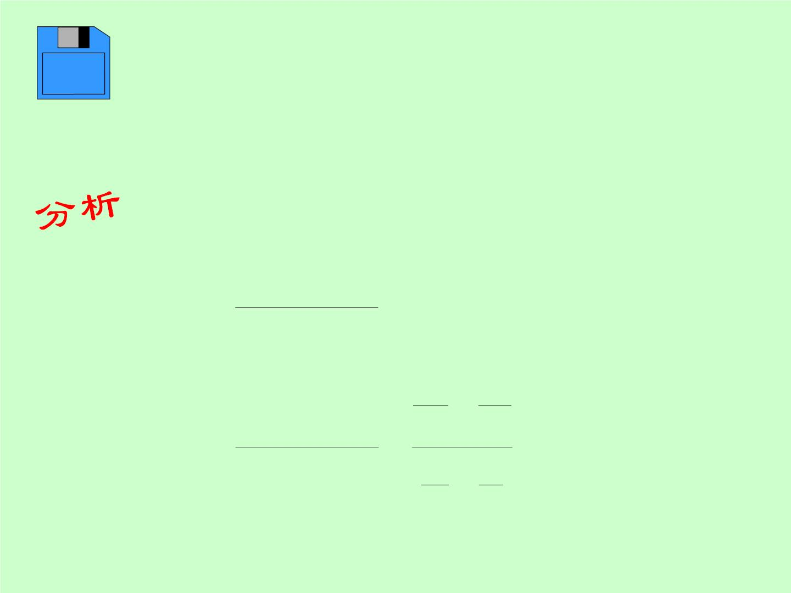
设 x 与 x 同号, 证明:
例15
1
2

^{x} 
x e x e (1 )e (x x )
2
^{x}  
−
1
1
2
1
2
其 中,  在 x 与 x 之间.
1
2
x 与 x 同号, 故 x  0 不在 x 与 x 之间.
1
2
1
2
^{x} 
x
1
x e x e
2
(1 )e
 
即要证
1
2
x₁  x₂
x
x
e e
2
−
1
^{x} 
x
1
x e x e x x
2

而
1
2
2
1
−
1 1
x x
−
1
2
x x
2
1

Slide 53

设 x 与 x 同号, 证明:
例16
1
2

^{x} 
x e x e (1 )e (x x )
2
^{x}  
−
1
1
2
1
2
其 中,  在 x 与 x 之间.
1
2
x
e
1


证
令
f (x) , g(x) ,
x
x
易验证 f (x), g(x) 在以 x 和 x 为端点的区间内
1
2
x  0, 且满足柯西中值定理条 件, 从而有
x
x  e  e
e e
2
−
1
x x
 ²
2
1

(1 ) ,
  e
1 1
1
−
−
x x
 ²
2
1
^{x} 
^{x}  

− 
即 x e x e (1 )e (x x ) , 在 x 与 x 之间.
2
1
1
2
1
2
1
2

Slide 54

1
此题也可令 f (x)  x e^{x} ,
1 1
然后在 与 构成的区间上
x x
1
2
用拉格朗日中值定理证 明.

Slide 55
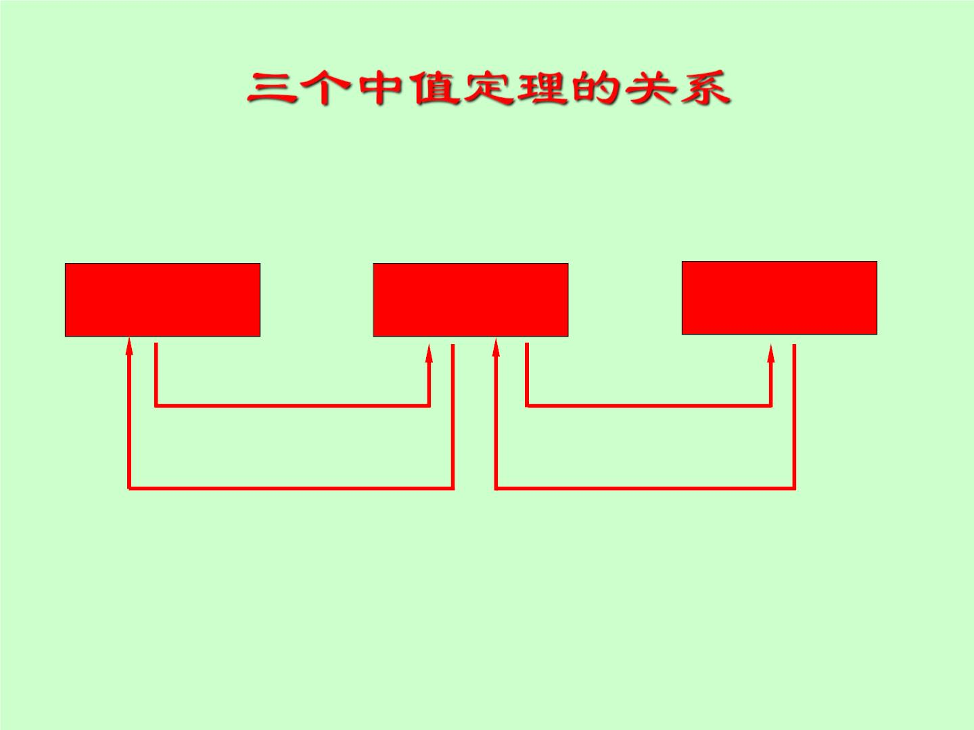
Rolle
Lagrange
Cauchy
图形旋转
参数方程

g(x)  x
f (a) f (b)

Slide 56
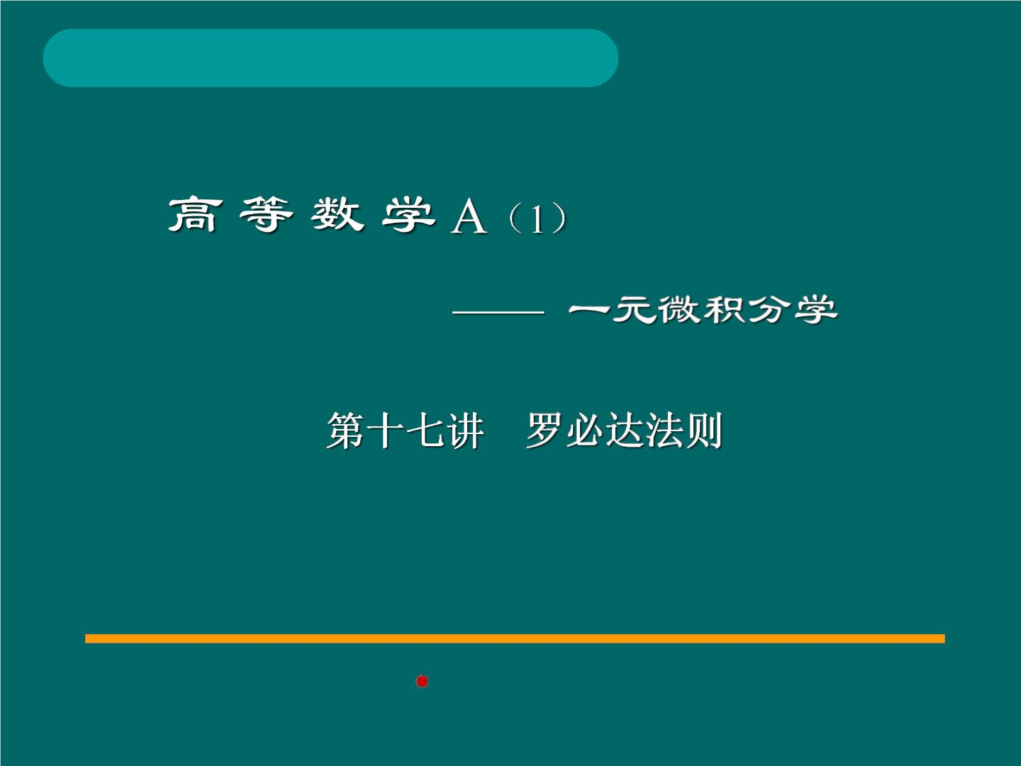
高等院校非数学类本科数学课程
授课教师：彭亚新

Slide 57

第五章 微分中值定理
本章学习要求：
§ 熟悉罗尔中值定理、拉格朗日中值定理、柯西中值定理和泰
勒中值定理，并能较好运用上述定理解决有关问题（函数方
程求解、不等式的证明等）。
§ 掌握罗必塔法则并能熟练运用它计算有关的不定式极限。

Slide 58

第五章 微分中值定理
第二节 罗必达法则
○
L Hospital

Slide 59

我们知道: 两个无穷小量或两个无穷
大量的商的极限 , 随着无穷小量或无穷大
量的形式不同 , 极限值可能存在、也可能
不存在、可能是无穷小量、也可能是无穷
大量 , 为此, 我们称这类极限为“不定型”,
0 
记为: 或 .
0 

Slide 60

不定型的极限
以下各类极限称为不定型的极限：
0
0
◎
◎
,
, 
0 ,
◎  
,
◎
0 ⁰
.
1 , 0 ,
其中 ,
◎
0 表示无穷小量; 表示无穷大量;
1表示以1为极限的变量 .

Slide 61
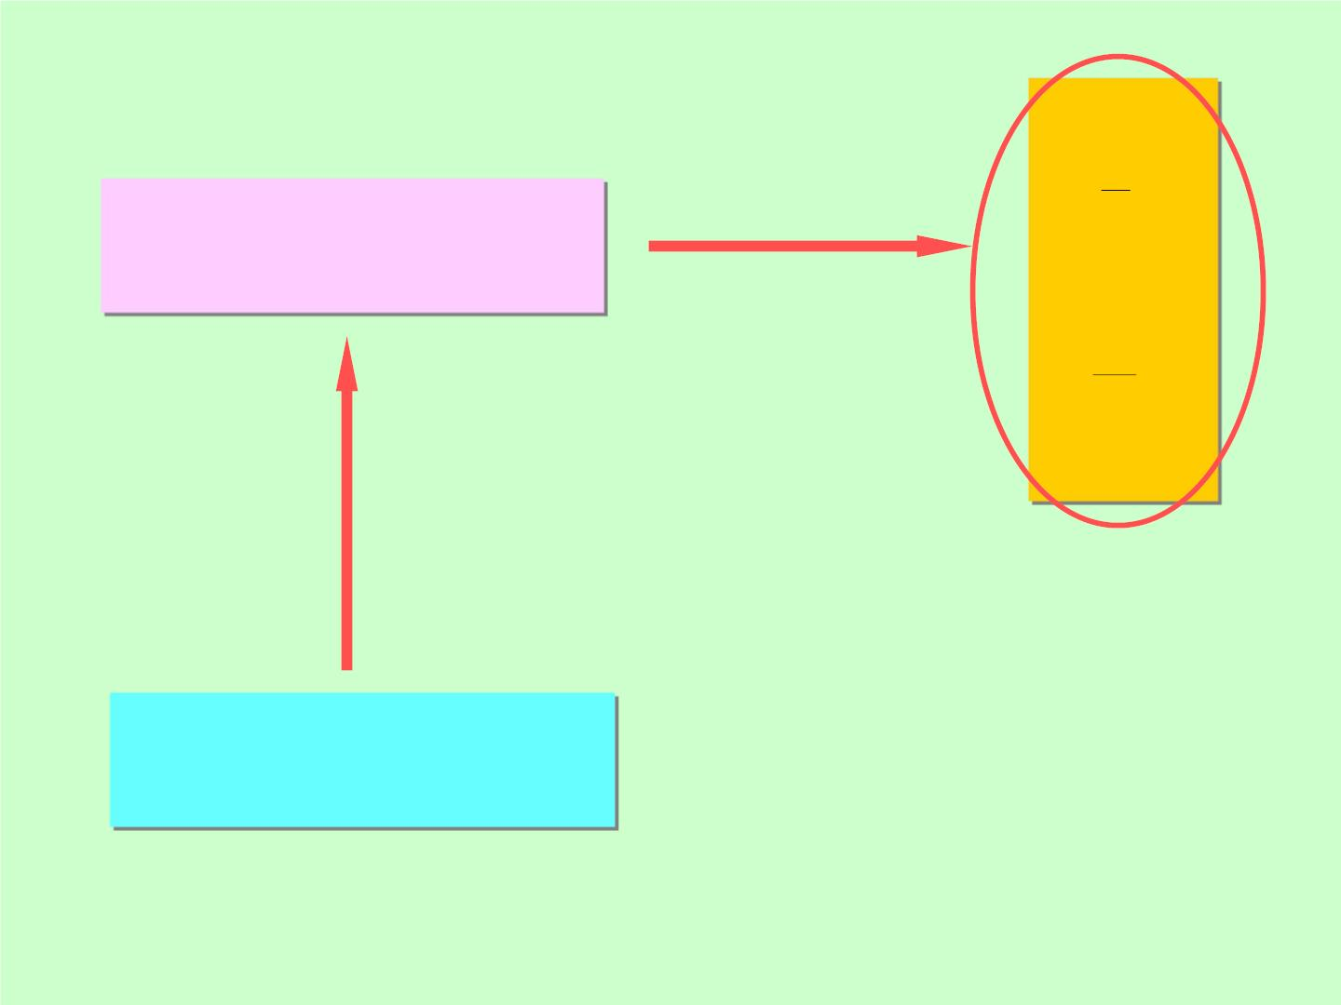
倒数法
0
◎  
取
对
数
法
只需讨论
这两种极限
1 00 ⁰

Slide 62

罗必达法则
设在某一极限过程中
0
0
(1) lim f (x)  0 , lim g(x)  0 ,
◎
◎
lim f (x)   , lim g(x)   ,
○ 
○
(2) 在该极限过程中, f (x) ,g (x) 存在 , 且 g (x)  0 ,
○
f (x)
(3) lim
存在或为无穷大 ,
○
g (x)
f (x)
○
f (x)
则有 lim  lim .
g(x)
○
g (x)

Slide 63

解释：
是指：
○ 
(2) 在该极限过程中, f (x) , g (x) 存在 ,
若极限过程为 x  x₀ ,
○ 
ˆ
则 f (x) , g (x) 在 U(x ) 存在 .
0
若极限过程为 x   ,
○ 
则 f (x) , g (x)当 | x |  X 存在 .

Slide 64

证
先证 x  x₀ 时情形 .
由于 lim f (x)  0 , lim g(x)  0 ,
xx₀
xx₀
故不论 f (x) , g(x) 在 x₀ 处是否连续 , 总可令
f (x )  0 , g(x )  0 ,
0
0
使得 f (x) , g(x) 成为连续函数, 从而在 U(x₀ ) 内
可选择适当区间来运用柯西中值定理.
1
1
◎
◎
令  (x)  ,  (x) 
就可将 型
1
f (x)
2
g(x)
0
转换为 型.
0

Slide 65

1
令 x  , 则可将 x   的极限过程转换
t
为 t  0 (t₀  0) 的极限过程 .
详细的证明过程请同学们自己看书 .

Slide 66
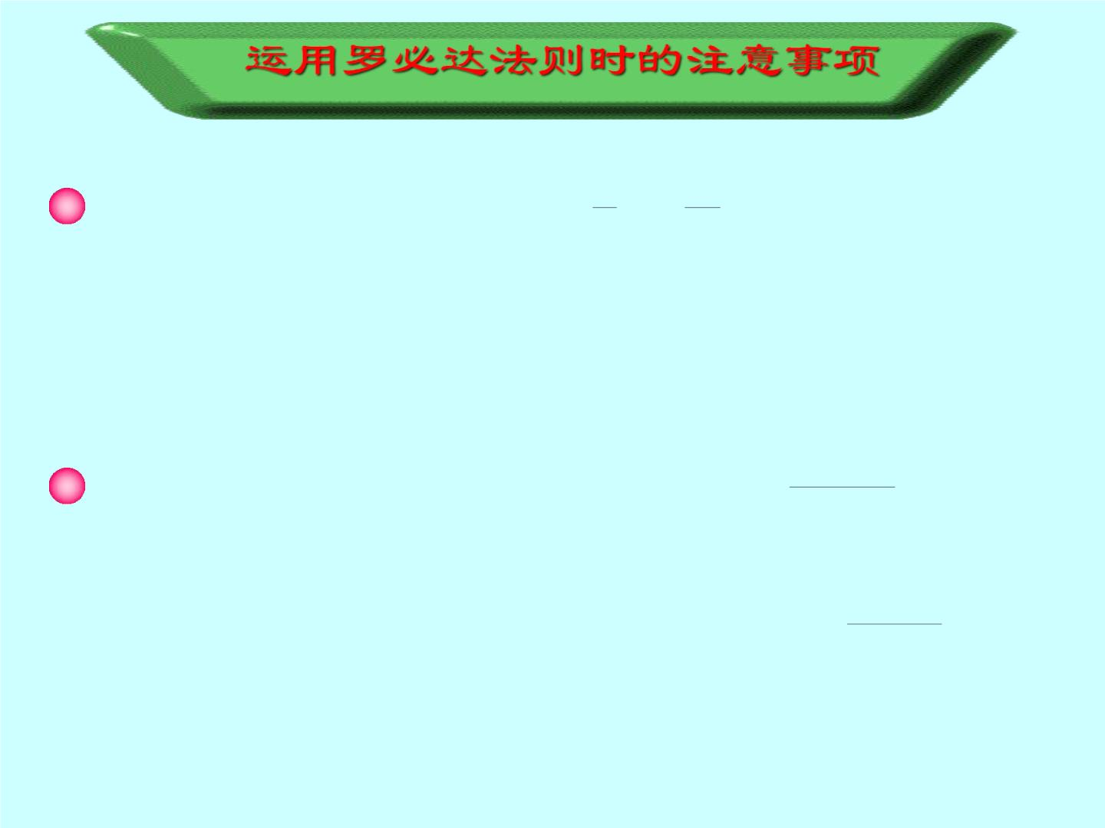
0 
和 型的极限 ,
0 
罗必达法则只限于求
其它
类型的不定型应首先化成这两种形式才能用
罗必达法则 .
○
○
f (x)
在运用罗必达法则时 , 如果
lim
不存在
g (x)
f (x)
但也不是无穷大 , 则不能说明 lim
不存
g(x)
在 . 此时应重新另找其它方法进行计算 .

Slide 67

在运用罗必达法则求极限过程中, 极限存
在并且不等于零的因子可以提出来, 这样
可使问题简化.
在运用罗必达法则求极限过程中, 尽可能
运用等价无穷小替代方法, 它往往可使问
题得到明显的简化.

Slide 68

○
f (x)
如果在使用罗必达法则后 ,
0 
lim 仍是
○
g (x)
○ 
或 型 , f (x) , g (x)
且
仍满足罗必达法
0 
则条件 , 则可继续使用罗必达法则 .
使用罗必达法则要
注意观察条件是否
满足, 不然会出错.

Slide 69
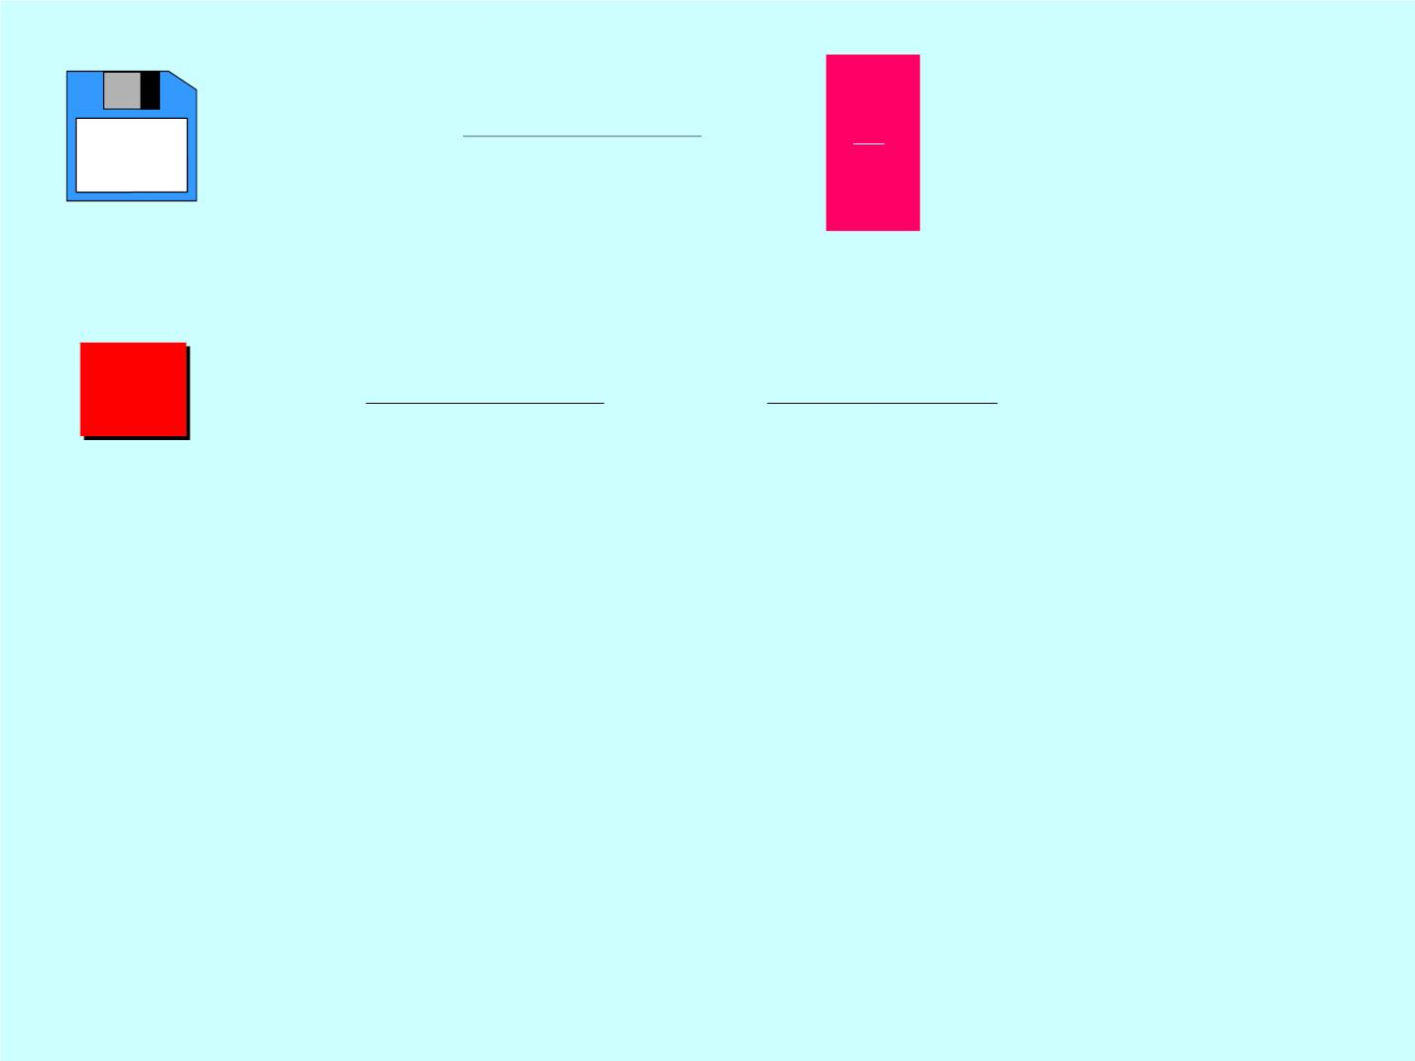
e^{x}  cos x
0
0
求 lim
.
例1
解
x
x0
x
x
e  cos x e  sin x
lim
 lim

1
x0
x
x0
1
此题不用罗必达法则也可作: 分子加 1 减 1 ,
然后运用等价无穷小替代即可 .

Slide 70
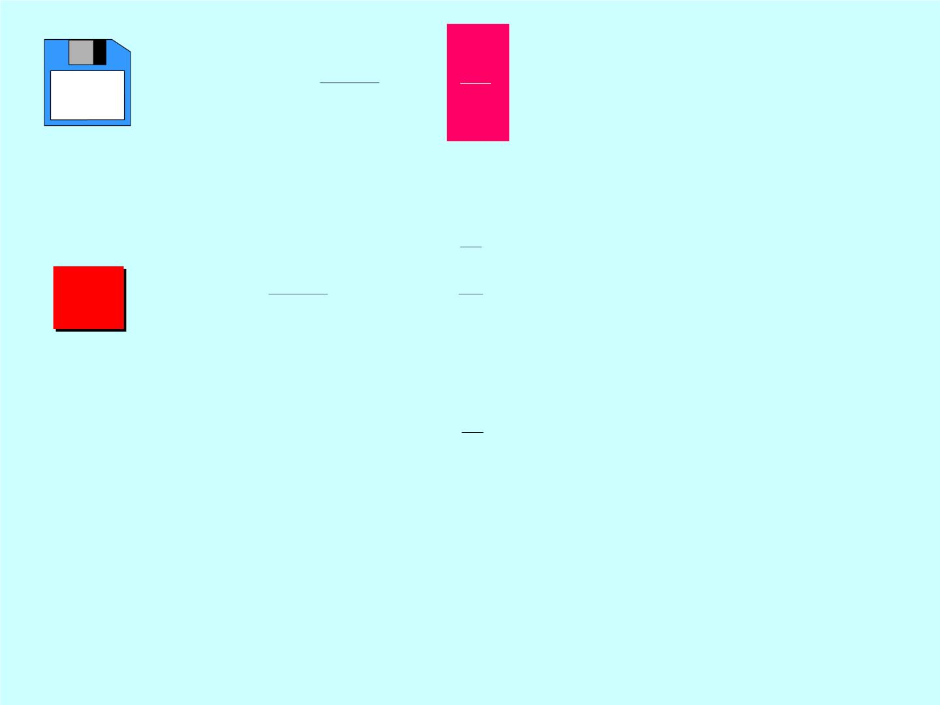
ln x
◎
◎
求 lim .
例2
解
x
x
1
ln x
x
1
lim  lim
x
x
x
1
 lim  0
x
x

Slide 71
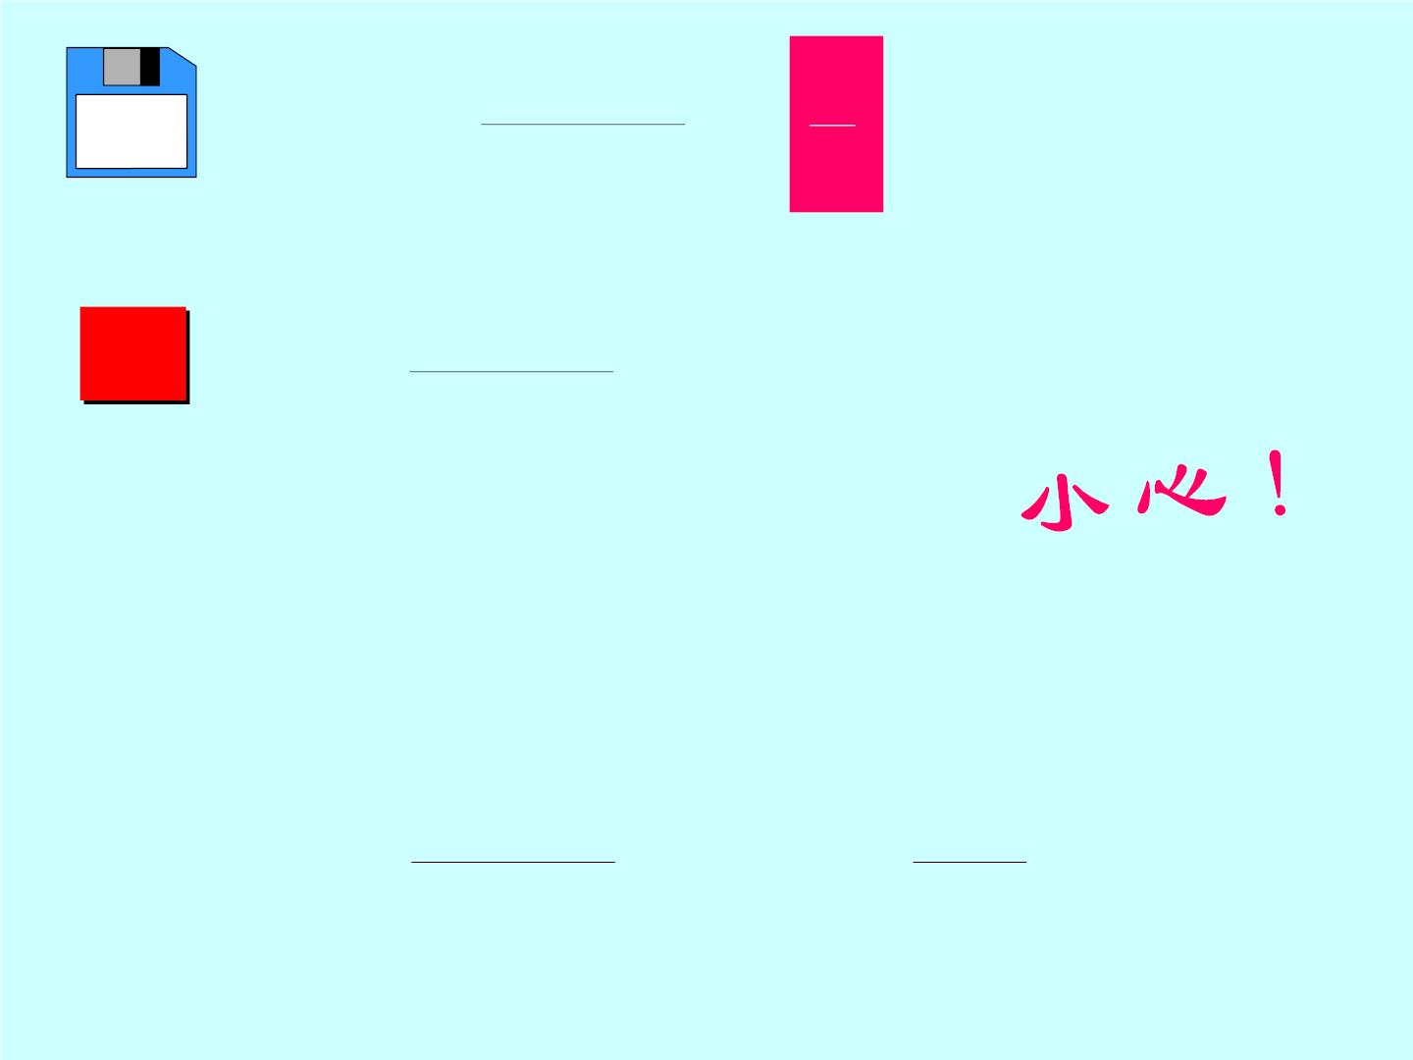
x  sin x
◎
◎
例3
解
求 lim
.
x
x
x  sin x
lim
 lim (1 cos x)
不存在
,
x
x
x
故不能用罗必达法则求此极限 .
实际上
x  sin x
sin x
 lim (1 ) 1.
lim
x
x
x
x

Slide 72
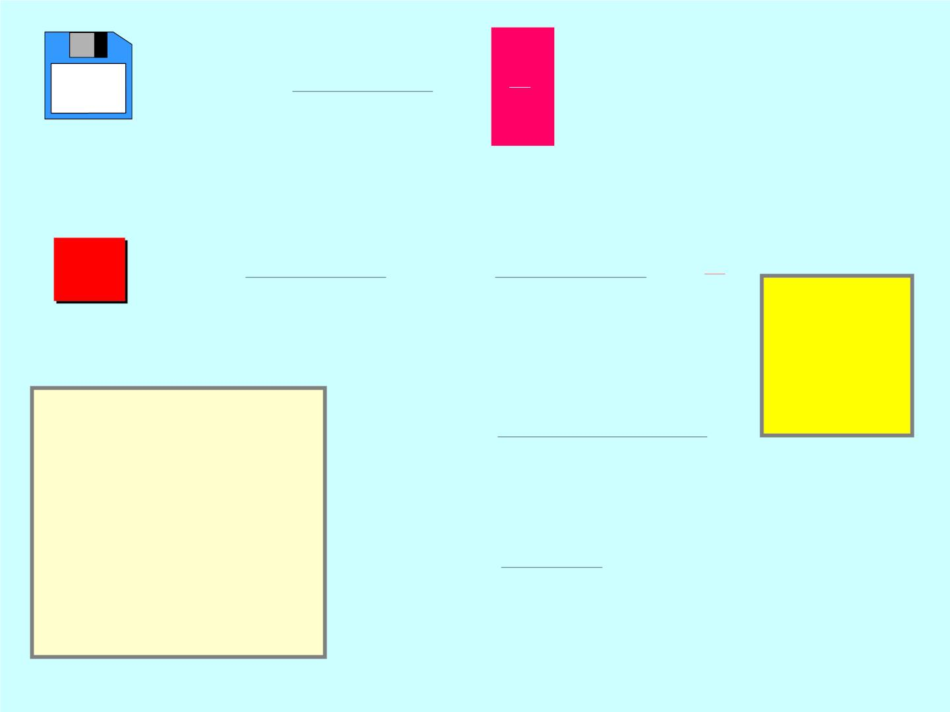
tan x  x
x  sin x
0
0
例4
解
求 lim
.
x0
2
tan x  x sec x 1
0
0
lim
 lim
x0
x  sin x
x0
1 cos x
连续使
用罗必
达法则
2 tan xsec² x
sin x
在使用罗必达
法则时 , 要注
意进行化简工
作 , 它会使问
题变得简单 .
 lim
x0
(化简)
2
 lim
 2
x0
cos³ x

Slide 73

cos xln | x  a |
◎
◎
例5
解
求 lim
.
x
a
xa
ln | e  e |
cos xln | x  a |
−
ln | x a | ◎
lim

lim cos x lim
x
a
x
a 
ln | e  e |
−
xa
→
→
x a
ln | e e |
x a
e^{x}  eª
_{e}x _{(x  a)}
x
a
1
− 0
e e
 cosa lim

cosa lim lim
xa
xa
e
x
xa
− 0
x a
a
x
 cosa e lim e 
cosa
xa
运用罗必达法则时, 定式因子如有极限应
单独分出计算.

Slide 74
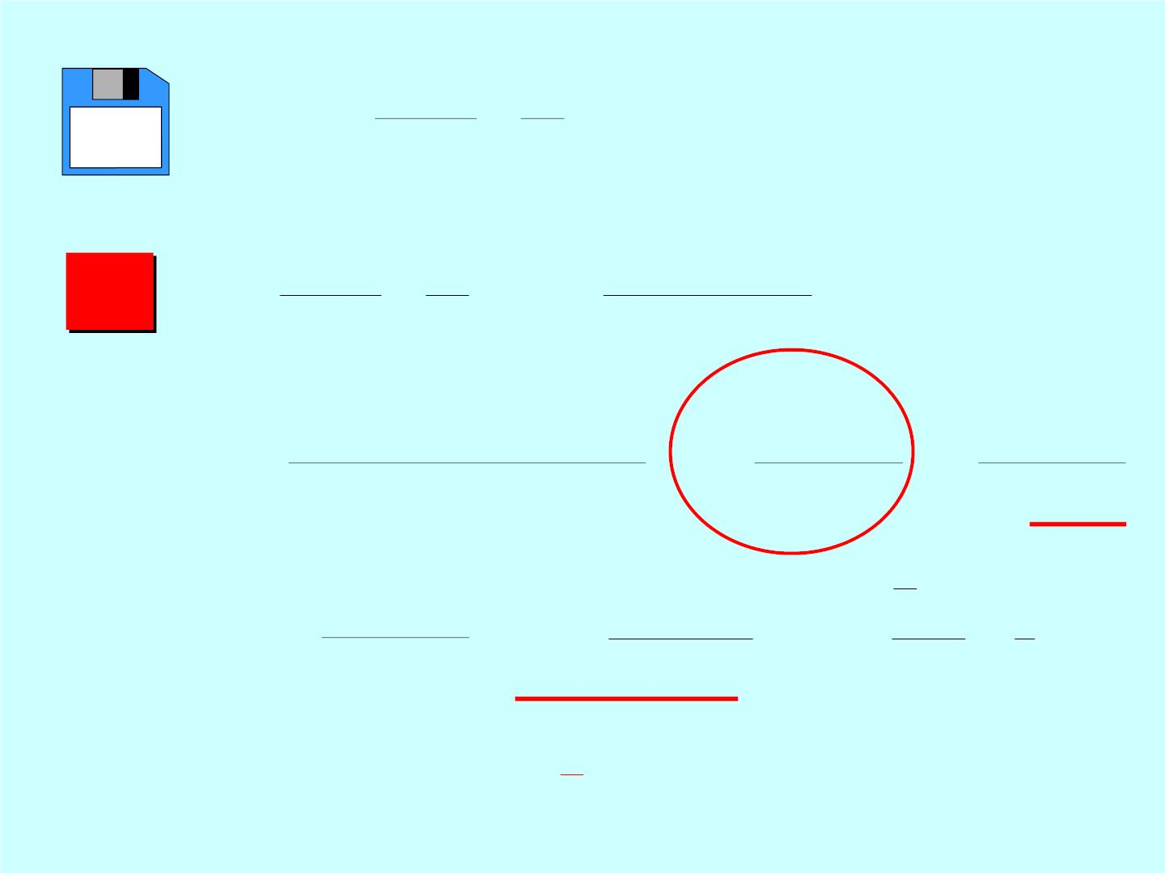
 1 1 
− .
求 lim
例6
解
2
2
x0
sin x x 
极限不等于
零的因子
² 
x sin x
 1 1 
2
lim
− 
 lim
2
2
2
2
x0
sin x x 
x0
x sin x
sin x ~ x
(x  sin x)(x  sin x)
x  sin x x  sin x
 lim
 lim
lim
2
2
x² sin x
x0
x sin x
x0
sin x
x0
1
x²
x  sin x
−
1 cos x
3x²
2
1
 2 lim

2 lim

2 lim

x³
2
x0
x0
x0
3x 3
1
−
2
1 cos x ~ x
2

Slide 75
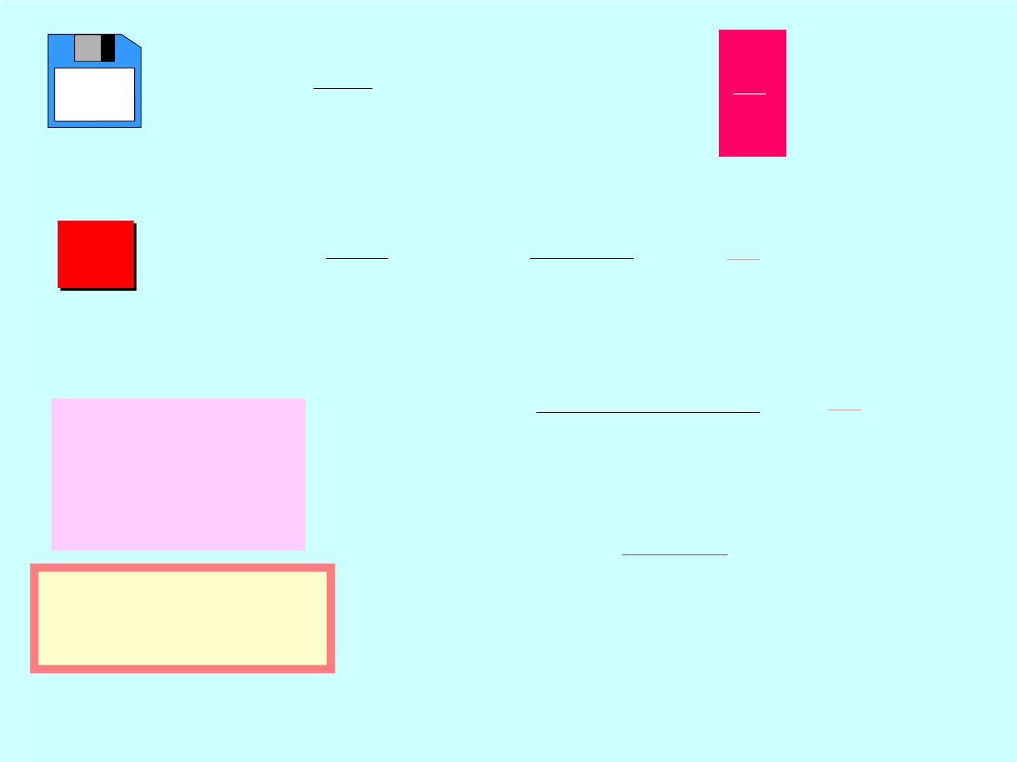
x
n
◎
◎

求 lim , a  0 , n Z .
例7
解
a x
x
e
x
n
_{n x}n1
_{ae}a x
◎
◎
lim  lim
x
e
a x
x
n(n 1) x^{n2 }
 lim
如果 n 不是
正整数 , 怎
么办？
2 a x
a e
◎
x
n!
n a x
a e
☹  lim
n 次 
k  n  k 
1
x
k  Z

 0
夹逼定理

Slide 76

1
−
2
0
0
e ^{x}
例8
解
求 lim .
x0
x
100
1
1
2
−
−
2
0
0
e ^{x}
e ^{x}
_{50 x}102
lim  lim
x0
x
100
x0
你还打算做下去吗?
这样做 , 分母中 x 的次数将越来越高 ,
而分子不变 , 极限始终无法求出 .

Slide 77

1
−
2
0
0
e ^{x}
例8
求 lim .
x0
x
100
解 将原极限稍加变形 :
1
◎
◎

−
2
x^{100}
1
e^{x2}
−
−
101
e ^{x}
100 x
lim  lim
lim
x0
x
100
x0
x 0
→
1
e^{x2}
2
x³
−
◎
◎
50 x^{98}
50 !
 lim
 

☹ lim 0
x0
1
ex²
50次
x
0
1
ex²

Slide 78

下面介绍的是利用倒数法或
取对数法将其它的不定型转
化为可以运用罗必达法则计
算的例题 .

Slide 79
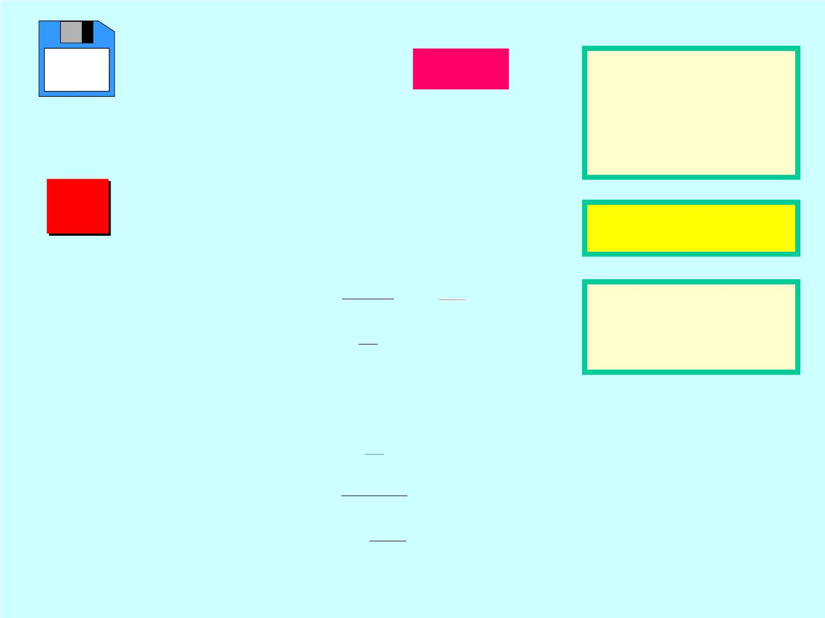
例9
解
求 lim xln x .
0
用另一种形式
颠倒行不行 ?

x0
倒数法 .
行 , 但繁些 .
ln x
1
◎
◎
lim xln x  lim
存在一个选择
问题.
x0

x0
x
1
x
 lim  lim (x)  0

1
x²

x0
−
x0

Slide 80
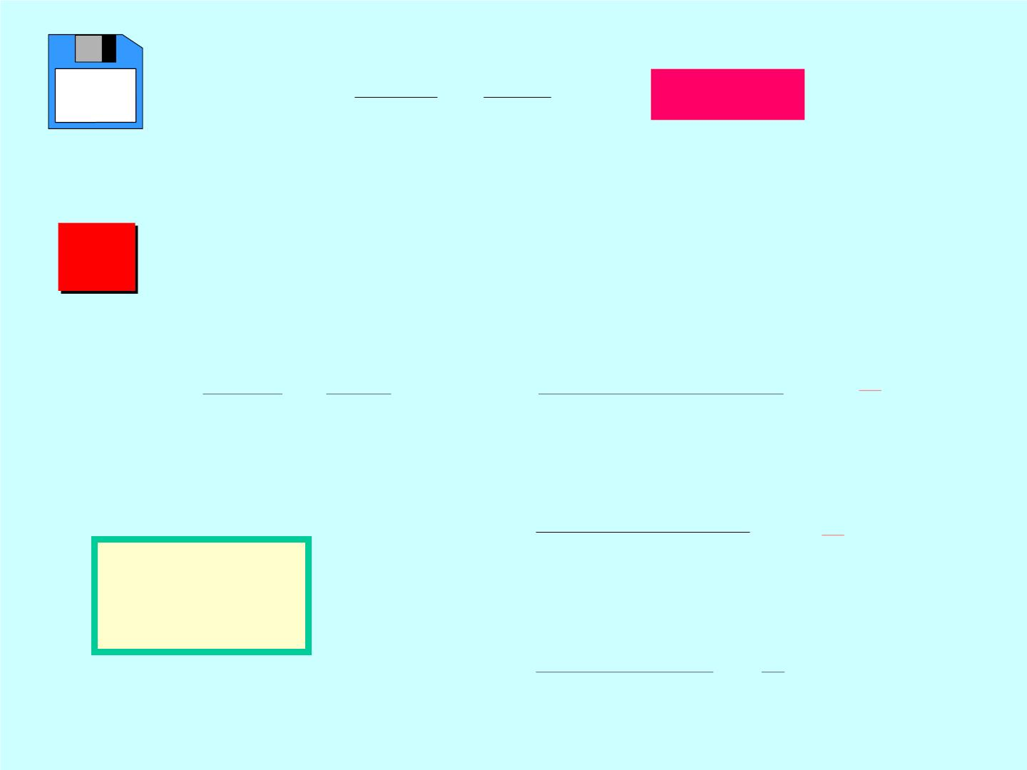
 x 1 
− .
例10
求 lim
◎  


x1
x  x
 1 ln 
解 这种形式可以直接通分 .
 x 1 
xln x  (x 1)
(x 1) ln x
0
0
lim
−  lim

−

x1
x 1 ln x
x1
xln x
xln x  x 1
0
0
 lim
该题也可
用倒数法
x1
ln x 1 1
ln x 11 2
 lim

x1

Slide 81

❐
 2
1



求 lim  arctan x ^{ln x}.
0⁰
例11
解


x
运用取对数法 .
❐
 2
1



lim  arctan x ln x


x
1 
 lim exp{ ln(  arctan x)}
0
x
ln x 2
❐
ln(  arctan x)
◎
◎
 exp{lim
2
}
x
ln x

Slide 82

x
 exp{lim
1 x²
}
0
0
❐
x
arctan x 
2
1 x²
 exp{ lim }
x
1 x²
 e^{1}

Slide 83

1

¹ 
x

(1 x) ^{x}

求 lim
. 1
例12
解
→ 

x 0
e




运用取对数法 .
exp{lim
ln(1 x)  x
}
0
0
原式 
x0
_{x}2
1
 x
1
{lim
1
2
 exp{lim¹
−
1
} e
} exp
x0
2 x
x
 x
2(1 )
0

Slide 84
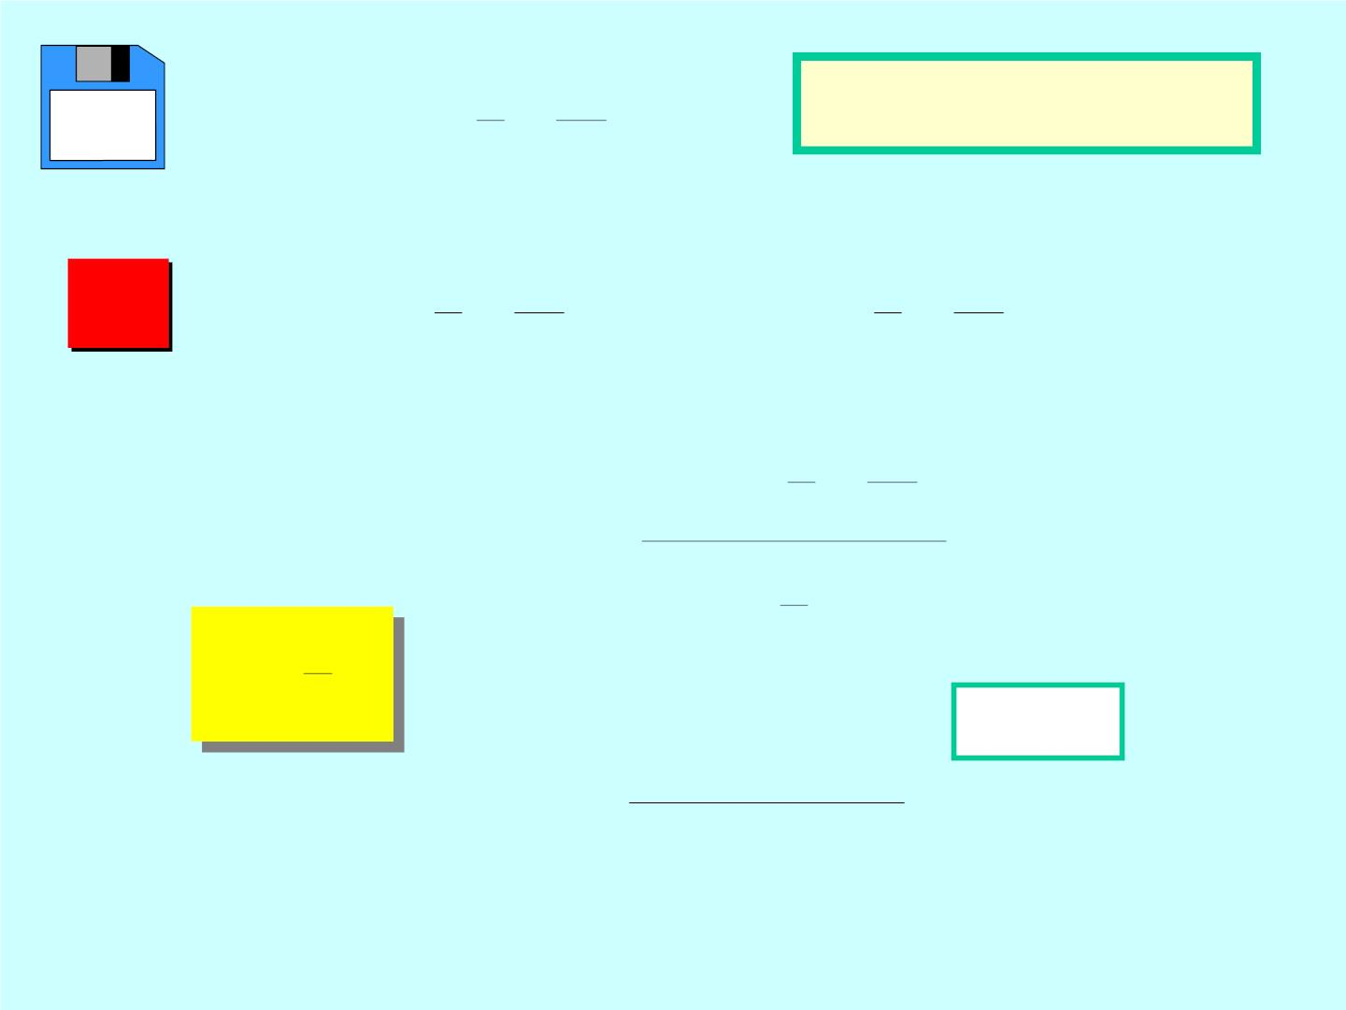
1 1
求 lim(1  ) .
n
这是数列的极限
例13
解
2
n
n n
1 1

1 1
lim (1  ) lim (1  )
n
x
2
2
n
n n
x
x x

1 1 
ln (1  )

2

 exp lim
x x
1



x

1

x

t 
x
罗必达

  ² 
ln (1 t t )
☹ 
 exp lim
e


  
t

t 0
此题也可用重要极限的方法来求解.

Slide 85

此题可以按重要极限的 方法求解 :
1   1 1 
n 
n



 1 1 
 1 1 
1 1
2

lim 1   lim 1 

  n n 



n


 ^{n n}2
2
2
n
 n n 
  n n 
 e.

Slide 86
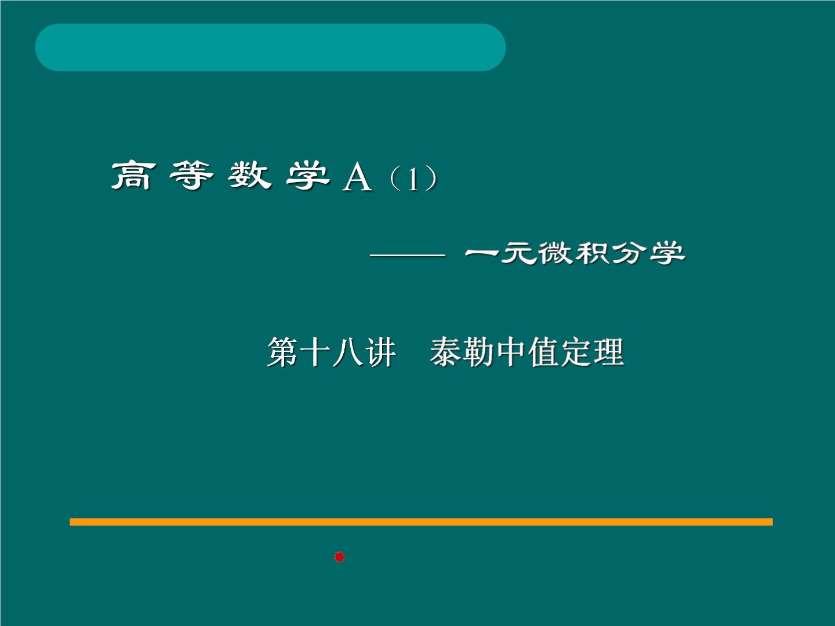
高等院校非数学类本科数学课程
授课教师：彭亚新

Slide 87
第五章 微分中值定理
本章学习要求：
§ 熟悉罗尔中值定理、拉格朗日中值定理、柯西中值定理和泰
勒中值定理，并能较好运用上述定理解决有关问题（函数方
程求解、不等式的证明等）。
§ 掌握罗必塔法则并能熟练运用它计算有关的不定式极限。

Slide 88
第五章 微分中值定理
第三节 泰勒中值定理
一. 带皮亚诺余项的泰勒公式
二. 带拉格朗日余项的泰勒公式
三.泰勒公式的几何应用

Slide 89
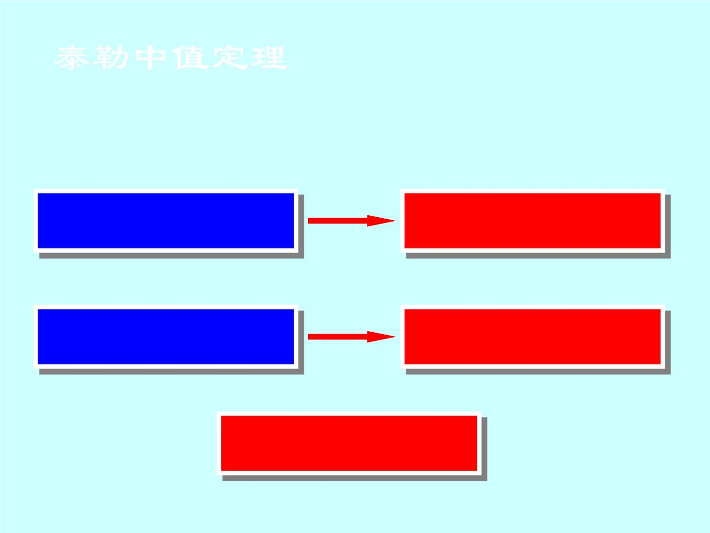
泰勒中值定理
泰勒中值定理的产生：
带皮亚诺余项的
泰勒公式
微 分
带拉格朗日余项的
泰勒公式
拉格朗日中值定理
还有带其它余项的
泰勒公式

Slide 90
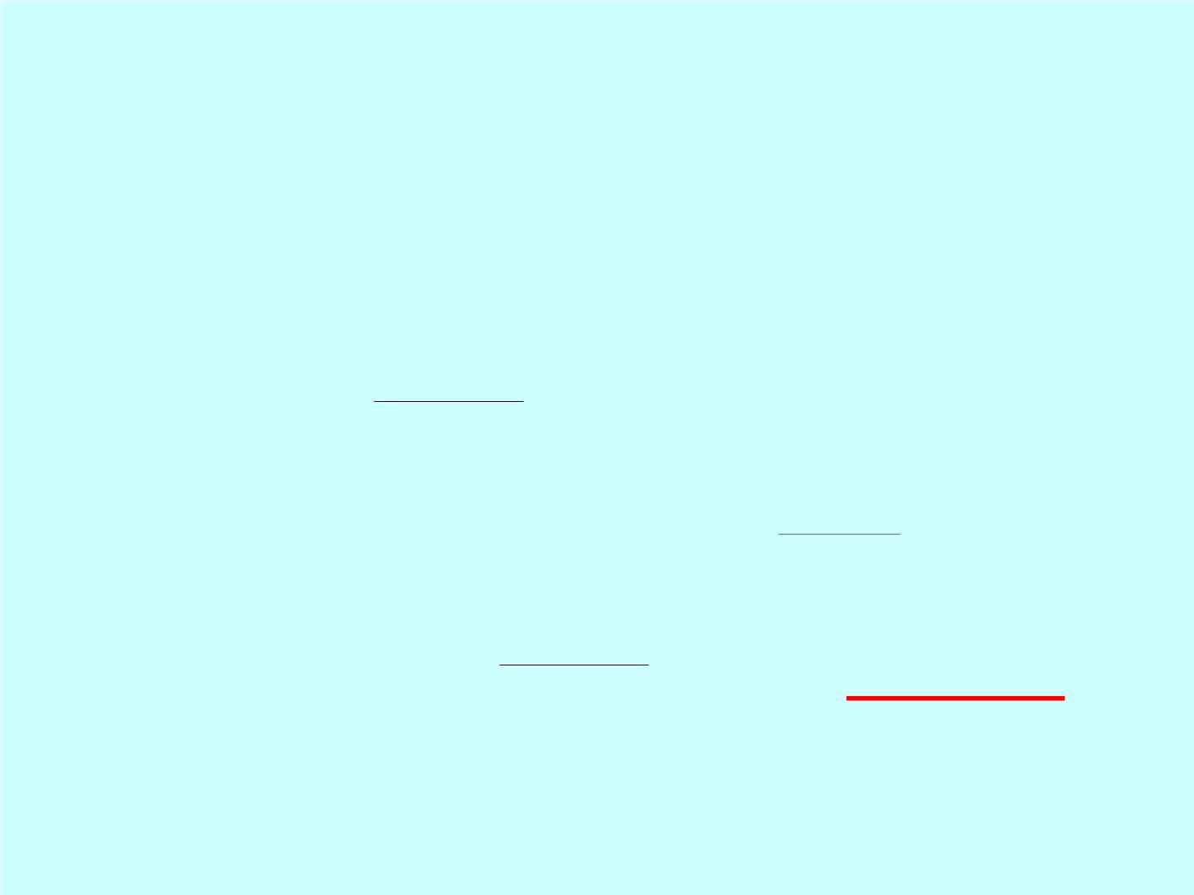
一. 带皮亚诺余项的泰勒公式
设 f (x)C (U(x )) (k  0, 1, 2,☹,n 1) ,
k
0
(n)
f (x ) 存在, 则在该邻域内有
0
n
(k)

f (x )

−
^{k}  
n
f (x)
⁰ (x x ) o((x x ) )
k !
0
0
k0

f (x )
○

−
2
 f (x )  f (x )(x  x )
⁰ (x x )
0
0
0
2!
0
(n)
f (x )
☹
−
n
⁰ (x x )  
o((x x ) )
n
n!
0
0
该公式称为 n 阶带皮亚诺余项的泰勒 公式.

Slide 91
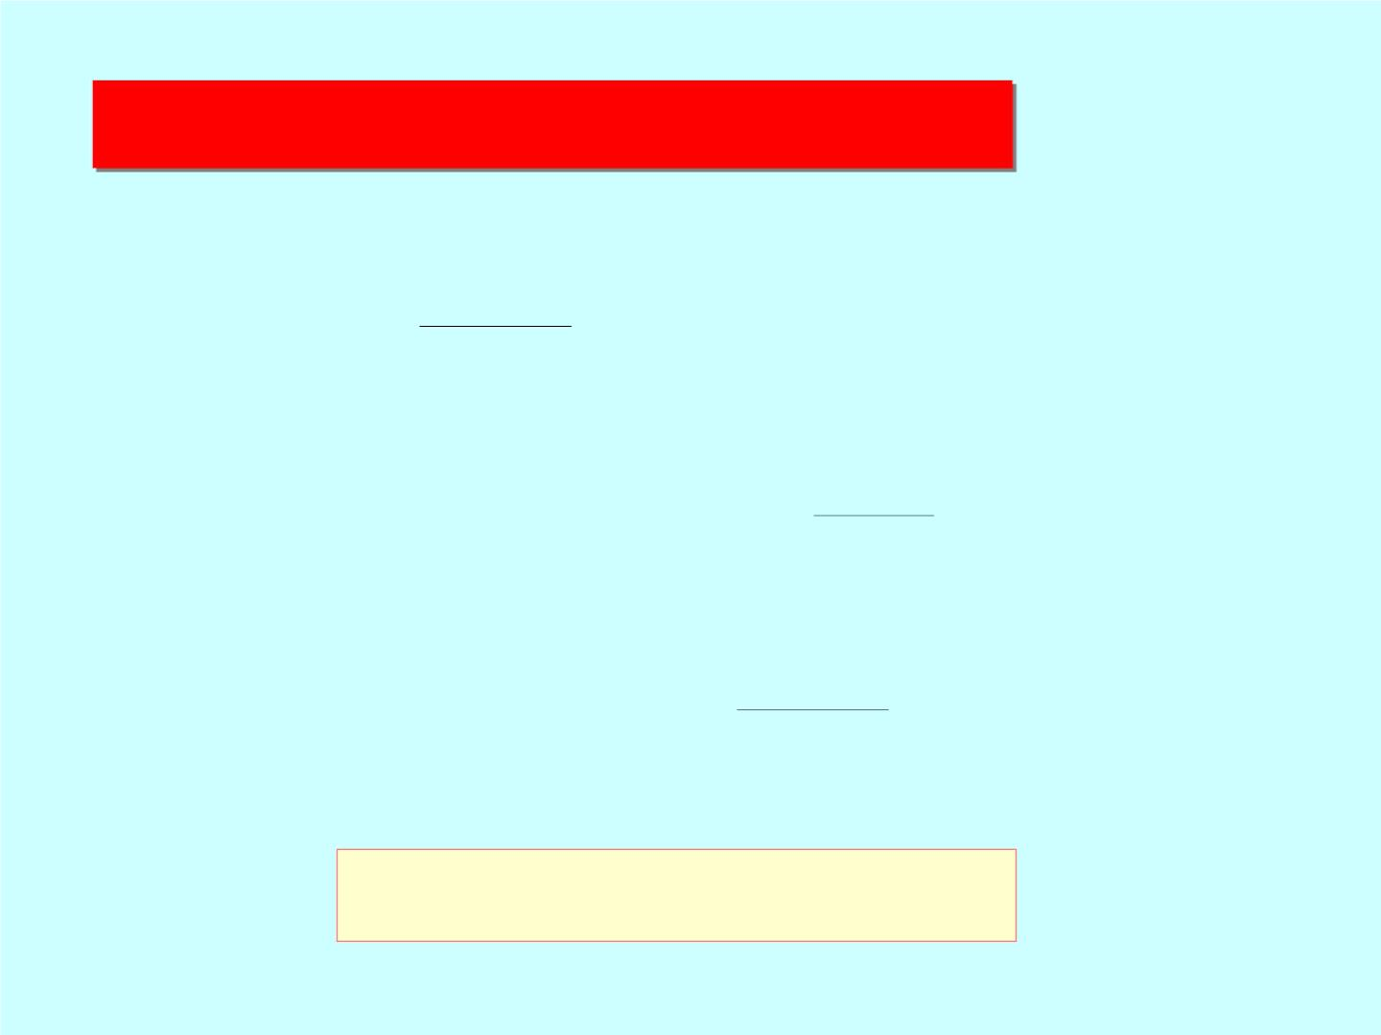
带皮亚诺余项的马克劳林公式
n
(k)

f (0)

^{k} 
x o( x )
f (x)
n
k !
k0

f (0)
○ 
 f (0)  f (0) x
_{x}2
2!
(n)
f (0)
☹

n
x
n o( x )
n!
就是 x₀  0时的泰勒公式 .

Slide 92
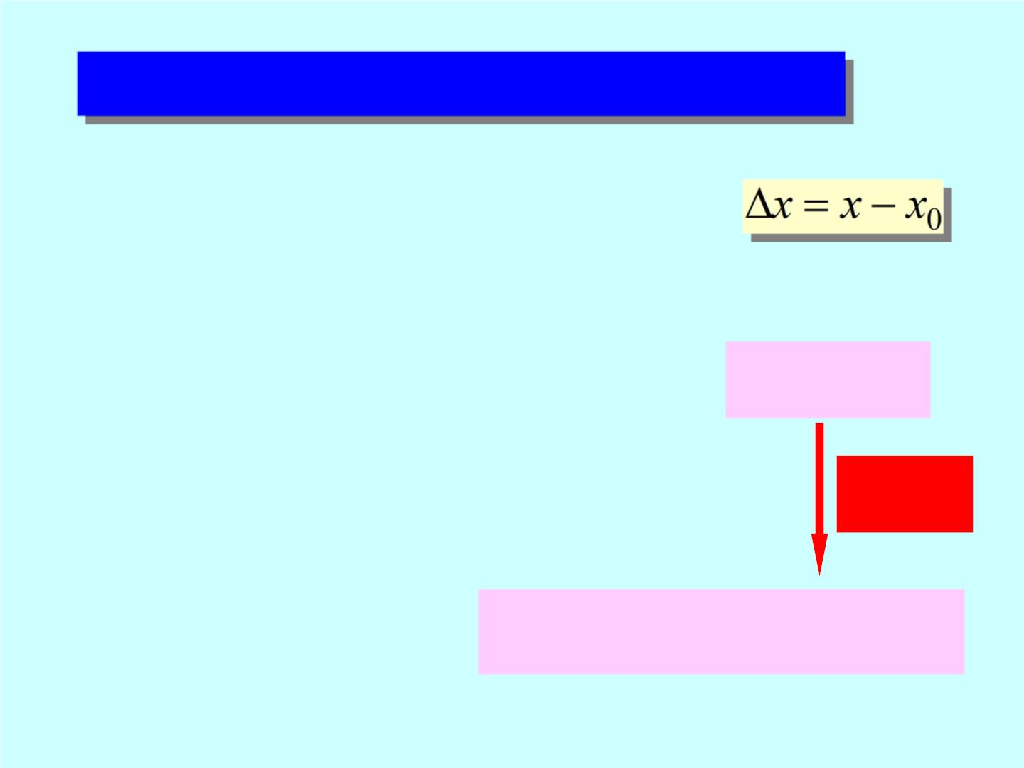
带皮亚诺余项的泰勒公式的产生
设 f (x) 在 U(x₀ ) 内可微 , 则
○
f (x)  f (x )  f (x )x  o(x)
0
0
○
即 f (x)  f (x )  f (x )(x  x )  o((x  x ))
0
0
0
0
如果我们希望提高精度, 应怎么办?
a₂  ?
○
令 f (x)  f (x )  f (x )(x  x )
0
0
0
a (x x ) o((x x ) )
 
²  
2
2
0
0

Slide 93

由极限知识可知, 此时应有
−
−
○
−  
2
f (x) f (x ) f (x )(x x ) a (x x )
0  lim
0
0
0
2
0
−
2
xx
(x x )
0
0
我们先假定以下运算均成立, 计算完后再看需要
补充什么条件. 运用罗必达法则, 得
○
○
f (x)  f (x )  2a (x  x )
0  lim
0
2
0
−
xx
2(x x )
0
0
   
f (x) f (x )

 lim

0
− a

→ 
2(x  x₀ )
2

x x
0

f (x )

如果 f (x ) 存在, 则
a₂

0
0
2

Slide 94


当 f (x) 在 U(x ) 内有定义 , 且 f (x ) 存在 , 则
0
0
○
f (x)  f (x )  f (x )(x  x )
0
0
0

f (x )

²  
⁰ (x x ) o((x x ) )
−
2
2
0
0
该公式称为带皮亚诺余项的二阶泰勒公式.
−
2
式中 o((x x ) ) 称为二阶皮亚诺余项 .
0

Slide 95
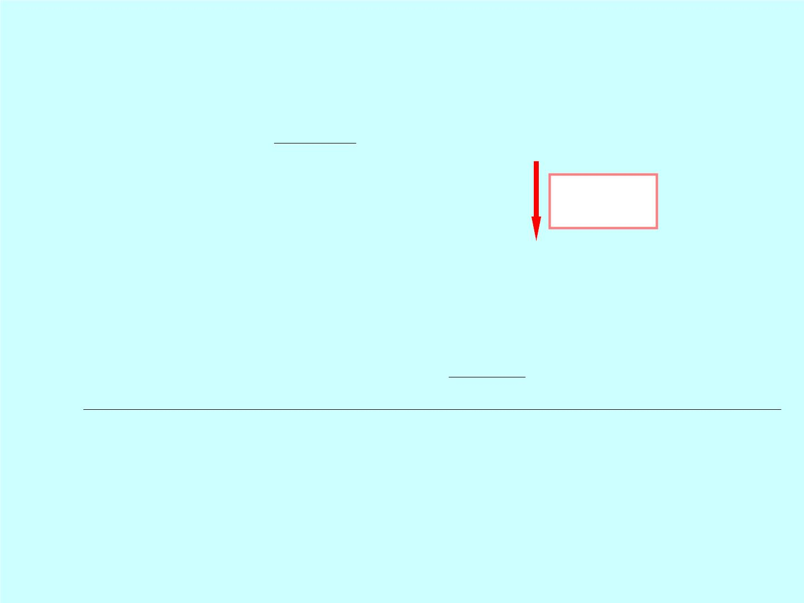
○
f (x)  f (x )  f (x )(x  x )
0
0
0

f (x )

−
²  
2
⁰ (x x ) o((x x ) )
2
0
0
a₃  ?
³  
a (x x ) o((x x ) )
−
3
3
0
0

f (x )
○
− 
f (x) f (x ) f (x )(x x )
−
−
²  
⁰ (x x ) a (x x )
−
3
0
0
0
2
0
3
0
lim
−
3
^{xx}0
(x x )
0
 0
运用罗必达法则计算极限.

Slide 96
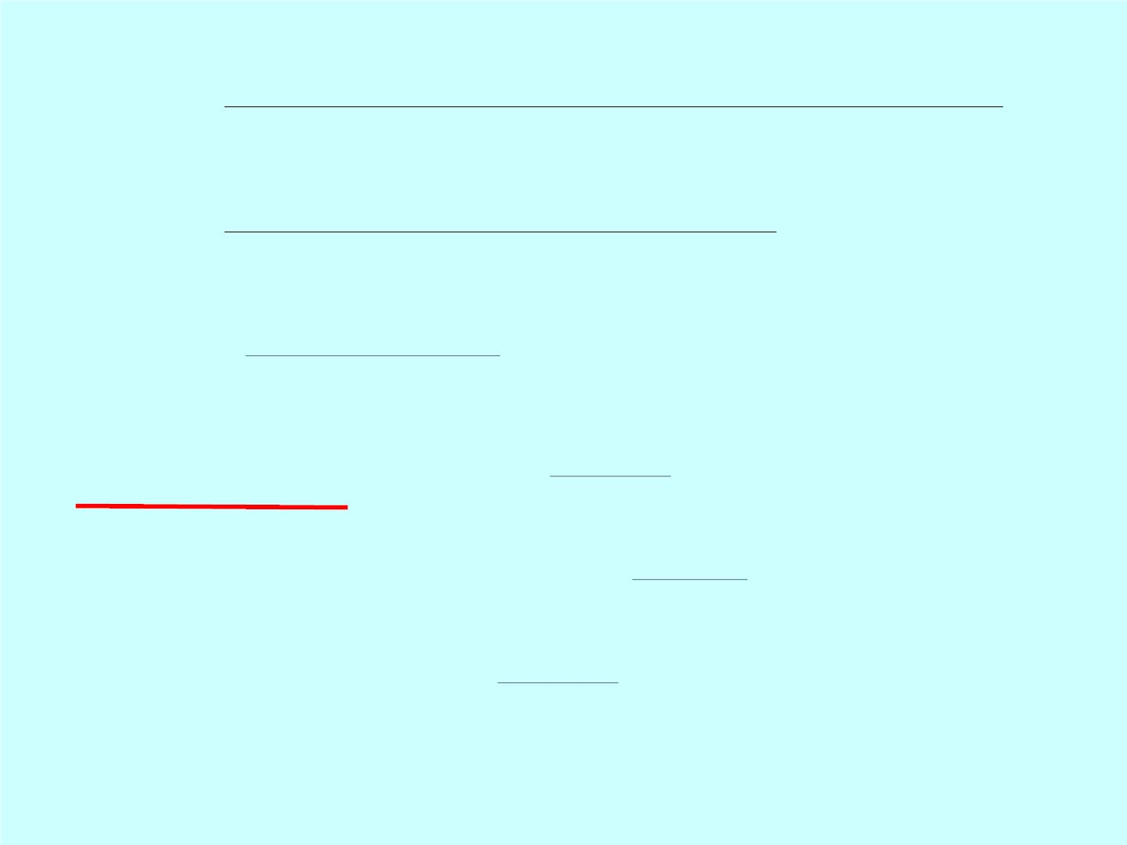
○
○

− 
f (x) f (x ) f (x )(x x ) 3a (x x )
−
−
−
2
0  lim
0
0
0
3
0
−
2
^{xx}0
3(x x )
0


f (x)  f (x )  32a (x  x )
 lim
0
3
0
⋅  
^{xx}0
3 2 (x x )
0
   

f (x) f (x )
 lim

0
− a

→ 
32(x  x₀ )
3

x x
0

f (x )

若 f (x ) 存在 , 则 a 
⁰ .
0
3
3!

f (x )
○
− 
f (x) f (x ) f (x )(x x )


−
2
⁰ (x x )
0
0
0
2!
0

f (x )

³  
⁰ (x x ) o((x x ) )
−
3
0
0
3!
该公式称为带皮亚诺余项的三阶泰勒公式.

Slide 97
仿照以上的做法, 继续进行下去,
即可得到一般的带皮亚诺余项的 n 阶
泰勒公式.

Slide 98

二. 带拉格朗日余项的泰勒公式
设  k

f (x) C (U(x )) (k 0, 1, 2,☹,n) ,
0
f ^{(n1)} (x) 存在, 则在该邻域内有
n
(k)

f (x )

^{k} 
⁰ (x x ) R (x)
f (x)
−
k !
0
n
k0
^{(n1)} 
f ( )

其中 R_{n} (x) 
(x  x₀ )
在 之间
^{n1} ( x, x
)

0
(n 1)!
称为 n 阶拉格朗日余项.
该公式称为 n 阶带拉格朗日余项的泰 勒公式 .

Slide 99
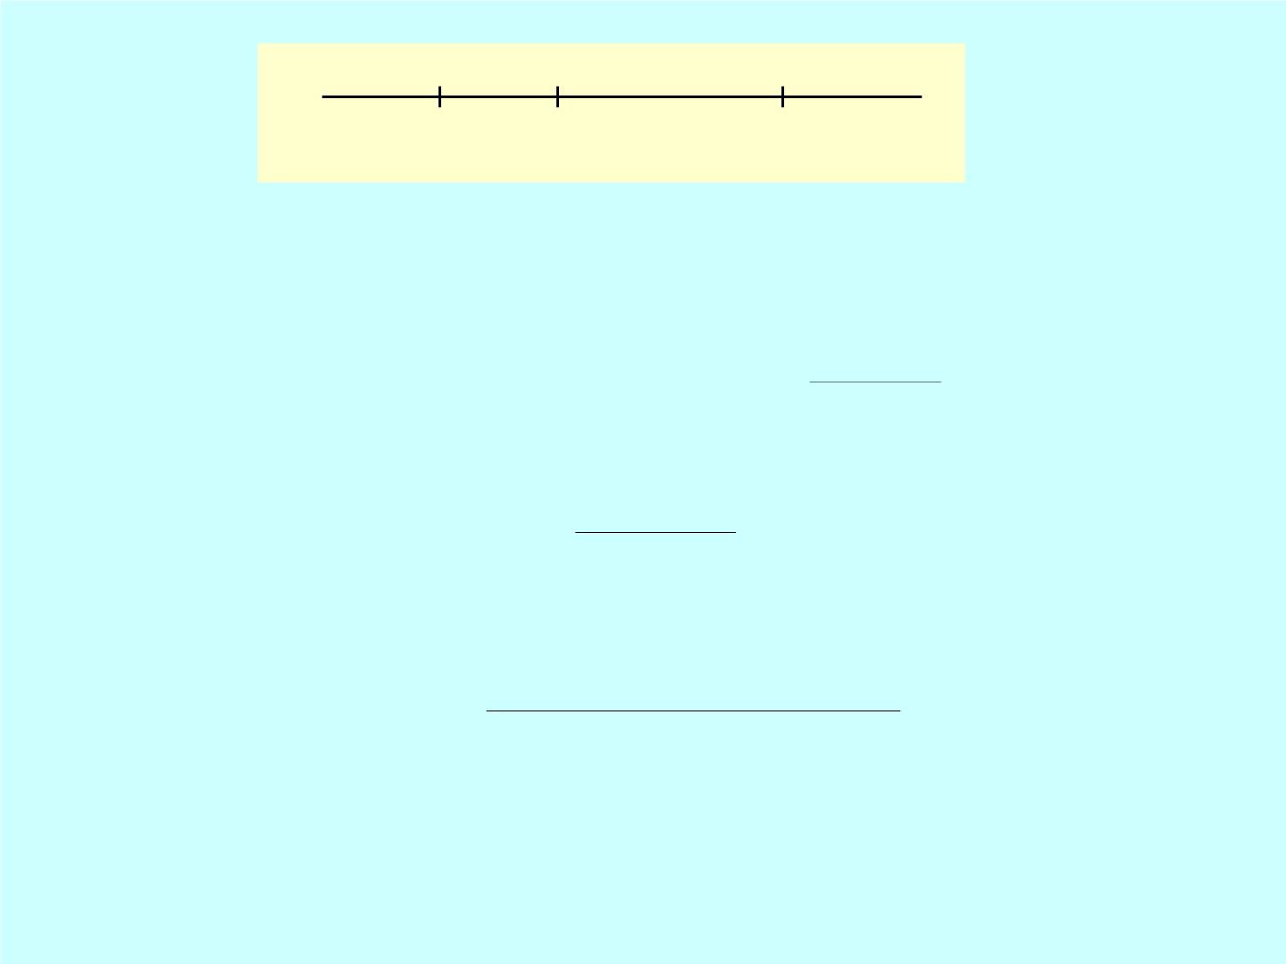
x₀ 
x
通常可记   x  (x  x ) (0  1) , 则
0
0

f (x )
○
f (x)  f (x )  f (x )(x  x )

−
2
⁰ (x x )
0
0
0
2!
0
(n)
f (x )
☹
−
n
⁰ (x x )
n!
0
(n1)  
f (x (x x ))

0
x  x
0 ( )
n1
n 
( 1)!
0
(0  1)

Slide 100
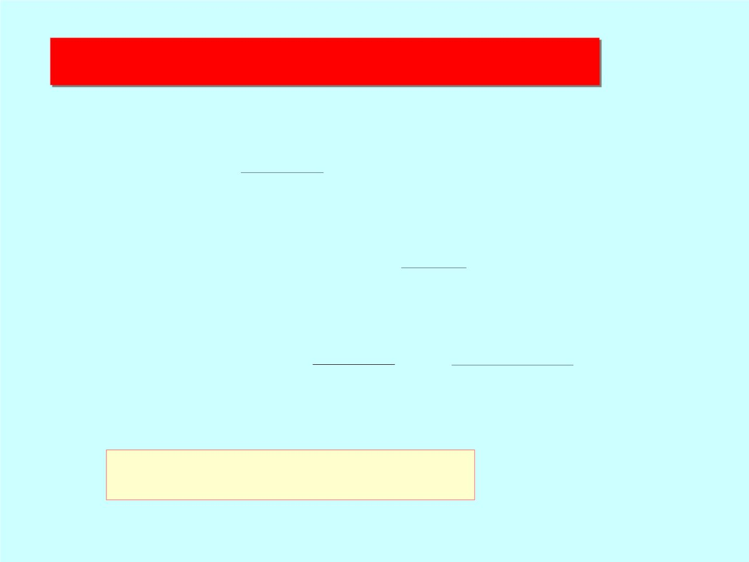
带拉格朗日余项的马克劳林公式
n
(k)

f (0)
f (x)

^{k} 
x R (x)
k !
n
k0

f (0)
○
 f (0)  f (0) x 
x²
2!
^{(n1)} 
f (0) f ( x)
(n)
☹
x
^{n} 
_{x}n1
n!
n 
( 1)!
(0  1)
就是 x₀  0时的泰勒公式 .

Slide 101

带拉格朗日余项的泰勒公式的产生
设 f (x) 在 U(x ) 内可微 , 则 x U(x ) ,
0
0
在[x , x]或[x, x ]上 f (x) 满足拉格朗日中值
0
0
定理条件
○
f (x)  f (x )  f ()(x  x )
0
0
○
记 R (x)  f ()(x  x ) , 则
0
0
f (x)  f (x )  R (x)
0
0
称为零阶带拉格朗日余项的泰勒公式.

Slide 102

设带拉格朗日余项的一阶泰勒公式为
○
f (x)  f (x )  f (x )(x  x )  R (x)
0
0
0
1
与带皮亚诺余项的一阶泰勒公式比较, 此时应有
R (x)
lim 1  0 ( R (x)  o((x  x )) )
^{xx}0
x x
−
1
0
0
不妨设
 
R (x) (x x ) (x) ,
²
1
0
其中 (x) 是待定函数. 从而
○
−  
f (x) f (x ) f (x )(x x ) (x x ) (x)


²
0
0
0
0
想一想, 如何求出这里的待定函数.

Slide 103

○
f (x)  f (x )  f (x )(x  x )
由于 (x) 
0
0
⁰ ,
−
2
(x x )
0
○
如果 , 令 F(x)  f (x)  f (x )  f (x )(x  x ),
0
0
0
 
G(x) (x x ) ,
2
0
则 F(x )  0 , G(x )  0;
0
0
○
○
○
F (x )  f (x )  f (x )  0 ,
0
0
0
○
G (x )  2(x  x )  0 ,
0
0
0
○ 
假设 F(x) ,G(x) , F (x) ,G (x) 满足柯西中值定理条件,

Slide 104

F(x) f (x) f (x )  f (x )(x  x )

−
0
0
0
 
G(x) (x x )
2
0
○
F(x) F(x)  F(x ) F ( )
则 (x) 

⁰ 
1
1
○
G(x) G(x)  G(x ) G ( )
0
○
○
○



F ( )  F (x ) F () f ()

1
0


○
G ( )  G (x ) G () 2!
1
0

f ()
○
− 
f (x) f (x ) f (x )(x x )


−
2
故
(x x )
0
0
0
2!
0
( 在 x, x₀ 之 间)

f ()
R₁(x)

−
2
(x x ) 为一阶拉格朗日余项 .
2!
0

Slide 105

设带拉格朗日余项的二阶泰勒公式为

f (x )
○
− 
f (x) f (x ) f (x )(x x )


−
² 
⁰ (x x ) R (x)
0
0
0
2!
0
2
与带皮亚诺余项的二阶泰勒公式比较, 此时应有
^{R}2 ^{(x)}

 
0 ( R (x) o((x x ) ) )
lim
2
−
2
2
0
^{xx}0
(x x )
0
不妨设
 
R (x) (x x ) (x) ,
³
2
0
1
其中 ₁(x) 是待定函数. 从而

f (x )
○
− 
f (x) f (x ) f (x )(x x )


−
2
⁰ (x x )
0
0
0
2!
0
 
³
(x x ) (x)
0
1

Slide 106

由于

f (x )
○
− 
f (x) f (x ) f (x )(x x )
−
−
−
2
⁰ (x x )
0
0
0
2!
0
₁(x) 
,
−
3
(x x )
0
如果 , 令

f (x )
○
 
F (x) f (x) f (x ) f (x )(x x )
−
− 
−
2
⁰ (x x ) ,
1
0
0
0
2!
0
 
G (x) (x x ) ,
3
1
0
○
○
则 F (x )  0 , G (x )  0; F (x )  0 , G (x )  0;
1 0
1 0
1 0
1 0


F (x )  0, G (x )  0 ,
1
0
1 0
○   
假设 F (x),G (x), F (x),G (x),F (x),G (x) 满足柯西
1
1
1
1
1
1
中值定理条件,

Slide 107

○
F (x) F (x)  F (x ) F ( )
则  (x)  1  1
1 0  1 1
1
−
○ 
G (x) G (x) G (x ) G ( )
1
1
1 0
1 1
○
○

F ( )  F (x ) F ()

1 1
1 0

1
○
○

G ( )  G (x ) G ()
1 1
1 0
1




F ( )  F (x ) F () f ()

1 1
1
0

1

,



G ( )  G (x ) G () 3!
1 1
1 0
1

f (x )
○
− 
f (x) f (x ) f (x )(x x )


−
2
故
⁰ (x x )
0
0
0
2!
0

f ()

−
3
(x x ) ( 在 x, x 之 间)
3!
0
0

f ()
R₂ (x)

−
3
(x x ) 为二阶拉格朗日余项.
3!
0

Slide 108
仿照以上的做法, 继续进行下去,
可得到一般的带拉格朗日余项的 n 阶
泰勒公式.

Slide 109
带皮亚诺余项的泰勒公式
设 f (x)C (U(x )) (k  0, 1, 2,☹,n 1) ,
k
0
(n)
f (x ) 存在, 则在该邻域内有
0
n
(k)

f (x )

−
^{k}  
n
f (x)
⁰ (x x ) o((x x ) )
k !
0
0
k0

f (x )
○

−
2
 f (x )  f (x )(x  x )
⁰ (x x )
0
0
0
2!
0
(n)
f (x )
☹
−
n
⁰ (x x )  
o((x x ) )
n
n!
0
0
该公式称为 n 阶带皮亚诺余项的泰勒 公式.

Slide 110
带拉格朗日余项的泰勒公式
设  k

f (x) C (U(x )) (k 0, 1, 2,☹,n) ,
0
f ^{(n1)} (x) 存在, 则在该邻域内有
n
(k)

f (x )

^{k} 
⁰ (x x ) R (x)
f (x)
−
k !
0
n
k0
^{(n1)} 
f ( )

其中 R_{n} (x) 
(x  x₀ )
在 之间
^{n1} ( x, x
)

0
(n 1)!
称为 n 阶拉格朗日余项.
该公式称为 n 阶带拉格朗日余项的泰 勒公式 .

Slide 111


x
例1
求 f (x) e 的带皮亚诺余项的 n 阶马克劳林公式.
解
○
f x f x
 ( )  ( )  ☹ ^{n} ( )  ^{x}
( )
f x e
○
 f (0)  f (0)  ☹ f^{（n）}(0) 1
估
计
误
差
2
3
n
x x
x
^{x}       
o(x^{n} )
故 e 1 x
☹
2! 3!
n!
特别地 , 当 x 1时 , 得
e 的近
似计算
公式
1 1
1
e 11  ☹  o (1)
2! 3!
n!

Slide 112

求 f (x)  sin x 的n 阶马克劳林公式 .
n
例2
f (x) sin(x ) ( )

解 
(n)


n N
2
 0 ,

n 2m

(n) 
f (0)


(m N)
−
( 1) , n 2m 1
 

− ^{m 1}

(n)
○
f (0)
f (0)
f (x)  f (0)  f (0) x 
2
_{x}n
x  
☹
2!
n !
泰勒
公式
(n1)
f ( x)

x^{n1}
(0
  
1)
(n 1) !

Slide 113

3
5
7
−
−
x x
x
− ^{m 1} 2m 1
( 1) x
故 sin x  x
− 
−  
☹
3! 5!
7!
−
(2m 1)!
n
sin
☹
2
_{x}n 
R_{n} (x)
n!
(n 1)
s（in  x  ）
其中,
R_{n} (x) 
2
_{x}n1 (0  
1)
(n 1)!
展开式的具体形式与 n 的奇偶性有关.

Slide 114

n  2m ( 或 n  2m 1) 时 ,
3
5
7
− ^{m1} 2m1
( 1) x
x
x x
sin x  x  
−
 
☹

R (x)
3!
5! 7!
m 
(2 1)!
2m
(2m 1)
s（in  x  ）
其中,
( )
R x 
2
x^{2m1}
(0
 
1)
2m

(2m 1)!
由于 sin x 在 x₀  0 处 的偶数阶导数为零,
故一般将 sin x
展至偶数项, 以提高精度
.

Slide 115

例3
求 f (x)  cos x 的n 阶马克劳林公式 .
n
f (x) cos(x ) ( )

解 
(n)


n N
2
 0 ,
 
n 2m 1

(n) 
f (0)


(m N)
− ^{m}
( 1) , n 2m



(n)
○
f (0)
f (0)
f (x)  f (0)  f (0) x 
2
_{x}n
x  
☹
2!
n !
泰勒
公式
(n1)
f ( x)

x^{n1}
(0
  
1)
(n 1) !

Slide 116

2
4
6
− ^{m} 2m
x x x
( 1) x
故 cos x 1
−  
 
☹
2! 4! 6!
(2m)!
n
cos
☹
2
^{n} 
x R (x)
n!
n
(n 1)
c o（s  x  ）
其中 R (x) 
2
x^{n1}
(0
 
1)
,
n
(n 1)!
展开式的具体形式与 n 的奇偶性有关.

Slide 117

n  2m ( 或 n  2m 1) 时 ,
2
4
6
− ^{m} 2m
x x
x
( 1) x
cos x 1
− 
−  

☹
R (x)

2! 4!
6!
(2m)!
2m 1
(2m  2)
co（s  x  ）
( )
其中, R x 
2
x^{2m2} (0
 
1)
2m1

(2m 2)!
由于 cos x 在 x₀  0 处 的奇数阶导数为零,
故一般将 cos x 展至奇数项, 以提高精度.

Slide 118

实际应用中, 计算 sin x , cos x 的近似值时,
均展开到 2m 阶马克劳林公式, 即有
3
5
− ^{m1} 2m1
( 1) x
x x
sin x  x   ☹
3! 5 !
(2m 1) !
2
4
− ^{m} 2m
x x
( 1) x
cos x 1  ☹

(m N)
2 ! 4 !
(2m) !
它们的误差估计式均为
_{| x |}2m1
^{| R}2m ^{(x) |}

(2m 1) !

Slide 119

求 f (x)  ln(1 x) 的n 阶马克劳林公式 .
(n 1)!
例4
解
(n)   ^{n1}

请自己
算一下
 f (x) ( 1)
(n N)
(1 x)
 n
 f ⁽ ⁾  
n
¹ n 
(0) ( 1) ( 1)!, (0) 0
n
f 
2
3
n
x x
x
−
    ☹  ^{n 1} 
故
ln(1 x) x
( 1)
R_{n} (x)
(x  1)
2 3
n
n n
− x ¹
( 1)
1
式中, R_{n} (x) 
, (0  1)
n 
n
 x 1
1 (1 )

Slide 120

1
例5
在[0, ]上用一个三次多项式来 近似
4
x
f (x)  x  y
f (x) 
, 并估计误差 .
x 
3 1
为什么只要二阶？
1
解
y 
的二阶马克劳林公式为
x 
3 1
1
x 
⋅  x³
−
1 4 1 4 7
 x    x² 
(1 ) ³ 1
 
(0, x)
2
_{3!3}3
10
3 2!3
(1) ³
R₂ (x)

Slide 121

x
2
3
x 2x
1
故
 x   , x[0, ]
x 
3 1
3 9
4
x  R x 
误差为
| ( ) | ?
2
⋅ 
3
1 4 7 x
47 1
 ( ) 
−
⋅ x
4

−
3
0.00068 10
_{3!3}3
10
3
3!3 4
(1) ³

Slide 122

2
3
x x
证明：e 1 x   , x(,  ).
例6
x
2 6
证 x  0 时 ,
.
该式中等号成立
x  0 时 , 由泰勒 (马克劳林) 公式
2
3
x x
^{x}     
e 1 x
R₃(x)
2! 3!
4
x


R (x)  e  0 ( 在 0 与 x 之间)
3
4!
2
3
x x
此时, e 1 x
^{x}    
.
2 6
综上所述, 即得所证.

Slide 123

   ² 
将多项式 p(x) 1 3x 5x 2x 表示
例7
3
为(x 1) 的幂的多项式.
令 x 1, 则
解
 
0
○

p(1)  5, p (1)  1 3, p (1)  22,
   
p ( 1) 12, p (x) 0 (k 4),
(k)


由泰勒公式, 得
三次多项式
22
12
p x   x   x  ²  x  3
( ) 5 13( 1) ( 1) ( 1)
2!
3!
  x   x  ²  x  3
5 13( 1) 11( 1) 2( 1) .

Slide 124

将 f (x)  ln x 在点 x₀  3处展开为带拉格朗日
例8
余项的 n 阶泰勒公式.
x  3
解
      
f (x) ln x ln[3 (x 3)] ln3 ln( 1
x  3
)
3
记 u  , 则由
参看例 4
3
n
k

x
k
 u   1  R x x  
ln(1 ) ( 1)
( ) ( 1)
k
n
k1
n
k

u
k1
得 f (x)  ln3 ln(1 u)  ln3 (1)  R (u)
k
n
k1
n
1
_{k 3}k
_{(x  3)}n1
(n 1) n1

k1
 ln3 (1)
(x  3)^{k}  (1)^{n}
k1
( 其中 介于 3 和 x 之间)

Slide 125

○
○
设f x C a b 且满足f a  f b 
( ) ([ , ]), ( ) ( ) 0,
2
例9
证明： (a,b),使得
4
| f () |
( f (b)  f (a)).
−
(b a)²
a  b
证
记
x

,
由泰勒公式
0
2
 
f ( )
 
f (x ) f (a) f (a)(x a)

− 
−
2
1
(x a) ,
0
0
2!
 
0
 
f (x ) f (b) f (b)(x b)
f ( )

− 
−
2
2
(x b) ,
0
0
2!
0
其 中,  (a,x );  (x ,b).
1
0
2
0
− 2
(b a)
²  
两式相减, 由 (a x ) (b x )
−
² 
得
0
0
4

Slide 126

1


    2
− 
f (b) f (a) [ f ( ) f ( )](b a) ,
8
1
2
8


即
( f (b)  f (a))  f ( )  f ( ).
−
2
1
2
(b a)




由 | f ( )  f ( ) || f ( ) |  | f ( ) |
1
2
1
2


 2 max{| f ( ) |,| f ( ) |},
1
2



记 | f () | max{ | f ( ) |, | f ( ) |}, 则有
1
2
4

| f () |
( f (b)  f (a))  (a,b).
(b a)
− 2

Slide 127

高等院校非数学类本科数学课程
脚本编写：彭亚新
教案制作：彭亚新

